Slide 1
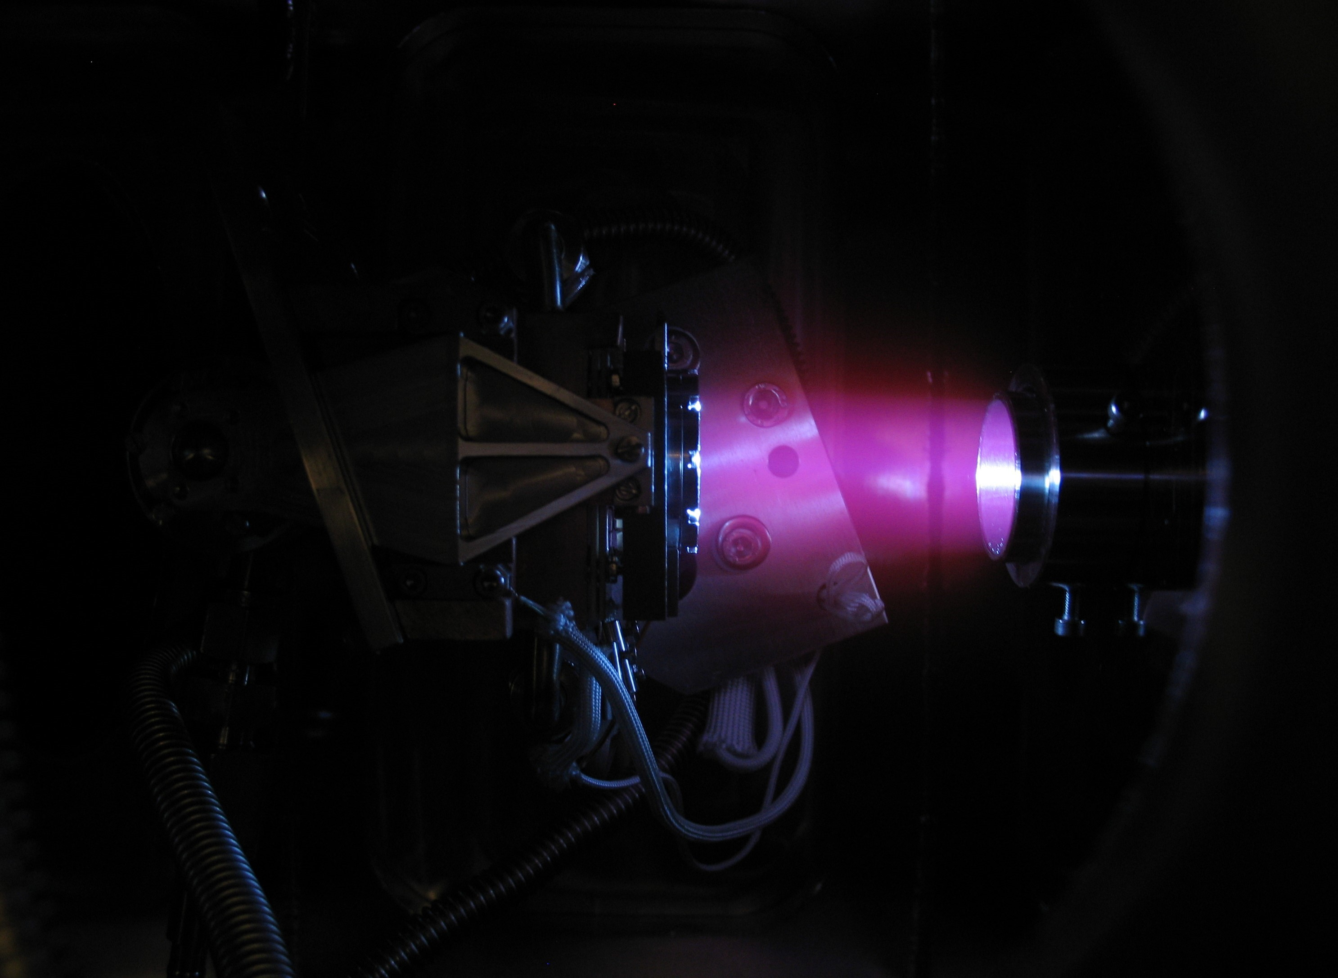
CSI, de nieuwe Space kalibratiefacililiteit bij TNO
nevacdag 2022 | Freek Molkenboer, Rik Jansen, Tim Luijkx, Willem van Werkhoven, Wouter Mulckhuyse

Slide 2
inhoud
01.
Introductie
02.
Waarom is kalibratie belangrijk
03.
CSI architectuur
04.
Thermische vacuüm kamer (tvc)
05.
Hexapod op rotatietafel
06.
conclusie

Slide 3
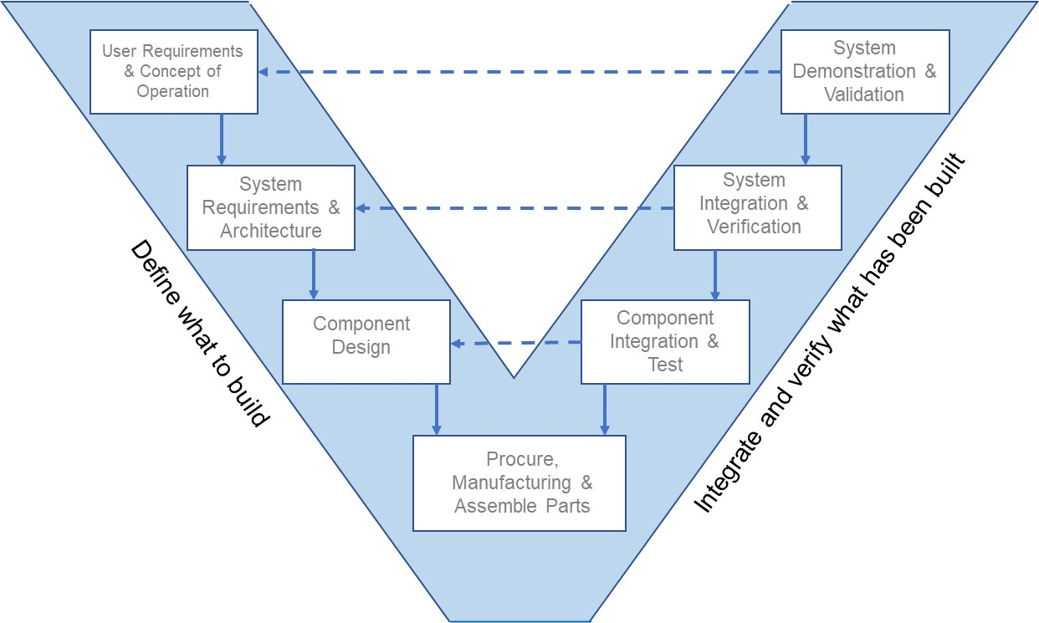
Introduction
Freek Molkenboer
Senior Systems Engineer @ TNO, afdeling Nano-instrumentation
  >15 jaar
  Halfgeleider industrie
  Vacuüm en contamination control
CSI is een nieuwe kalibratie faciliteit voor de ruimtevaart activiteiten van TNO
Notes:
Ik ben Freek Molkenboer, senior SE bij TNO, in de afdeling Nano instrumentation, en werk hier al meer dan 15 jaar, waarvan de laaste 5 jaar als SE. Mijn afdeling werkt primair voor de semicondutor industry.
Voor systems enigneers is het V model erg belnagrijk. Dit model geeft een mooi handvat hoe je een technische project zou moeten aan pakken. Dit begint bij nadenken wat moet iets nu kunnen, en hoe goed, en gaat daar het gehele proces heen. Dit V model zal ik gedurende deze presentatie gebruiken.

Slide 4
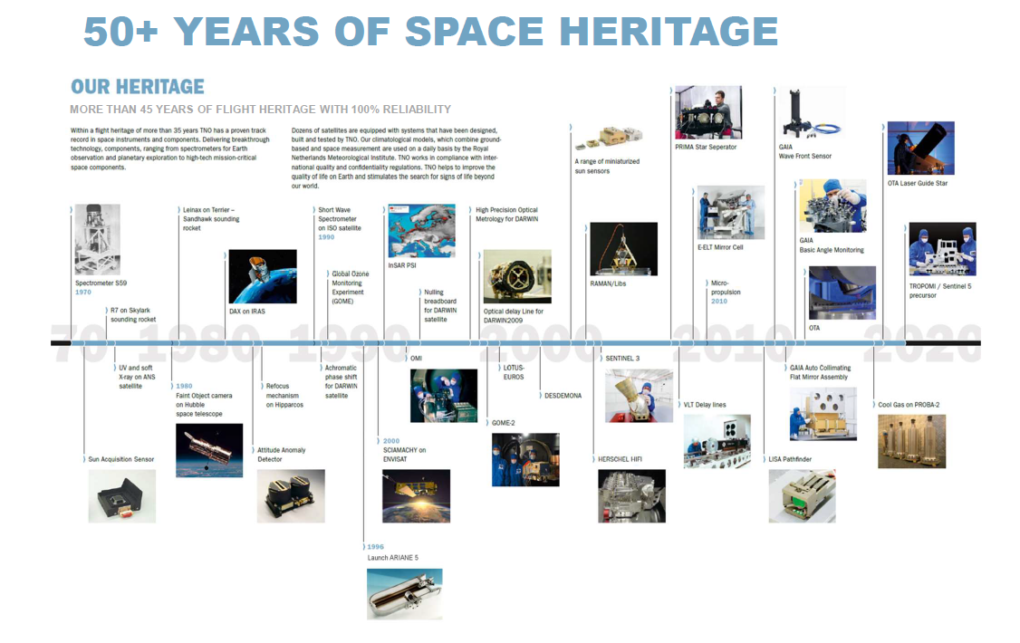
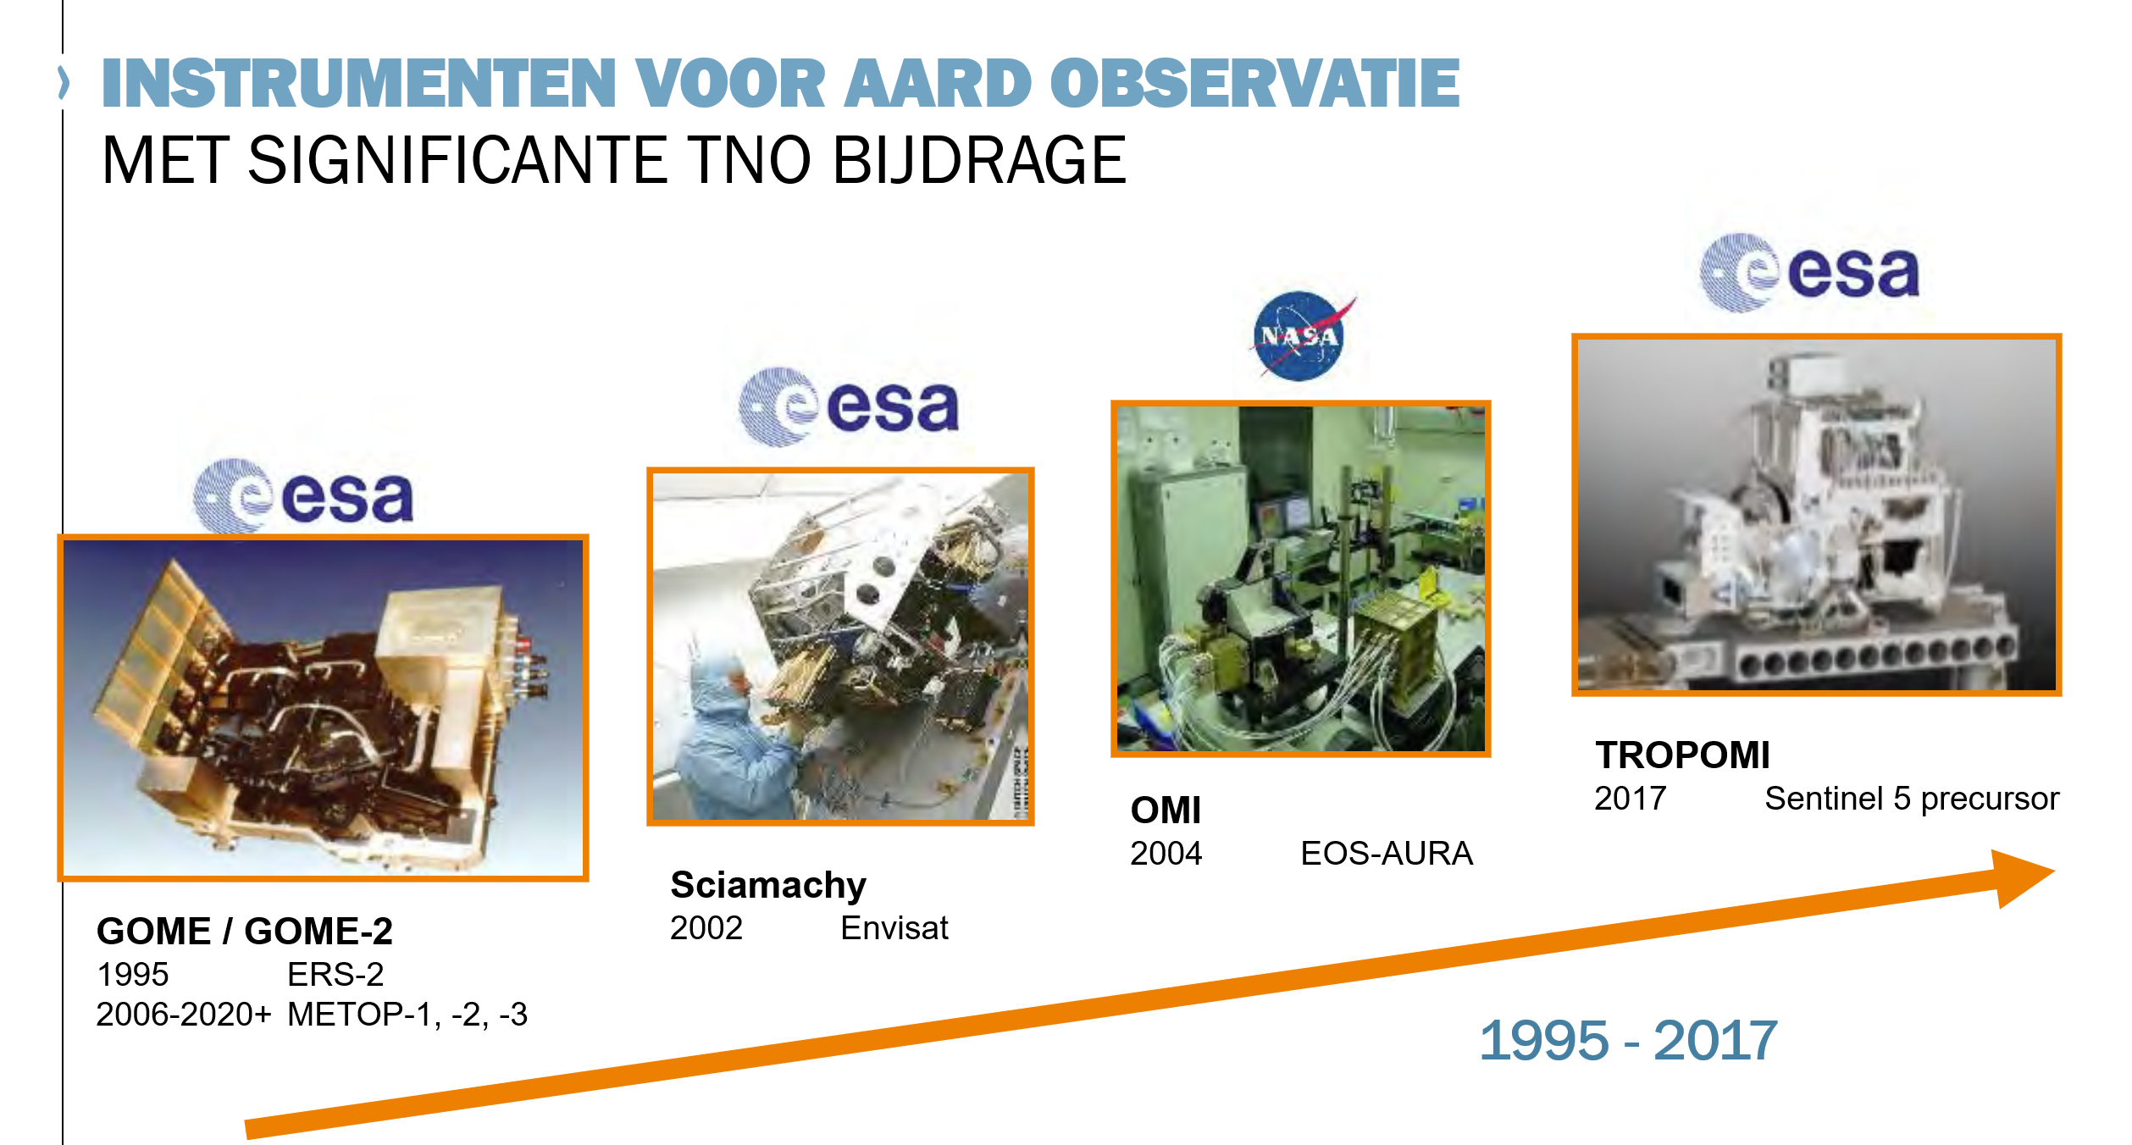
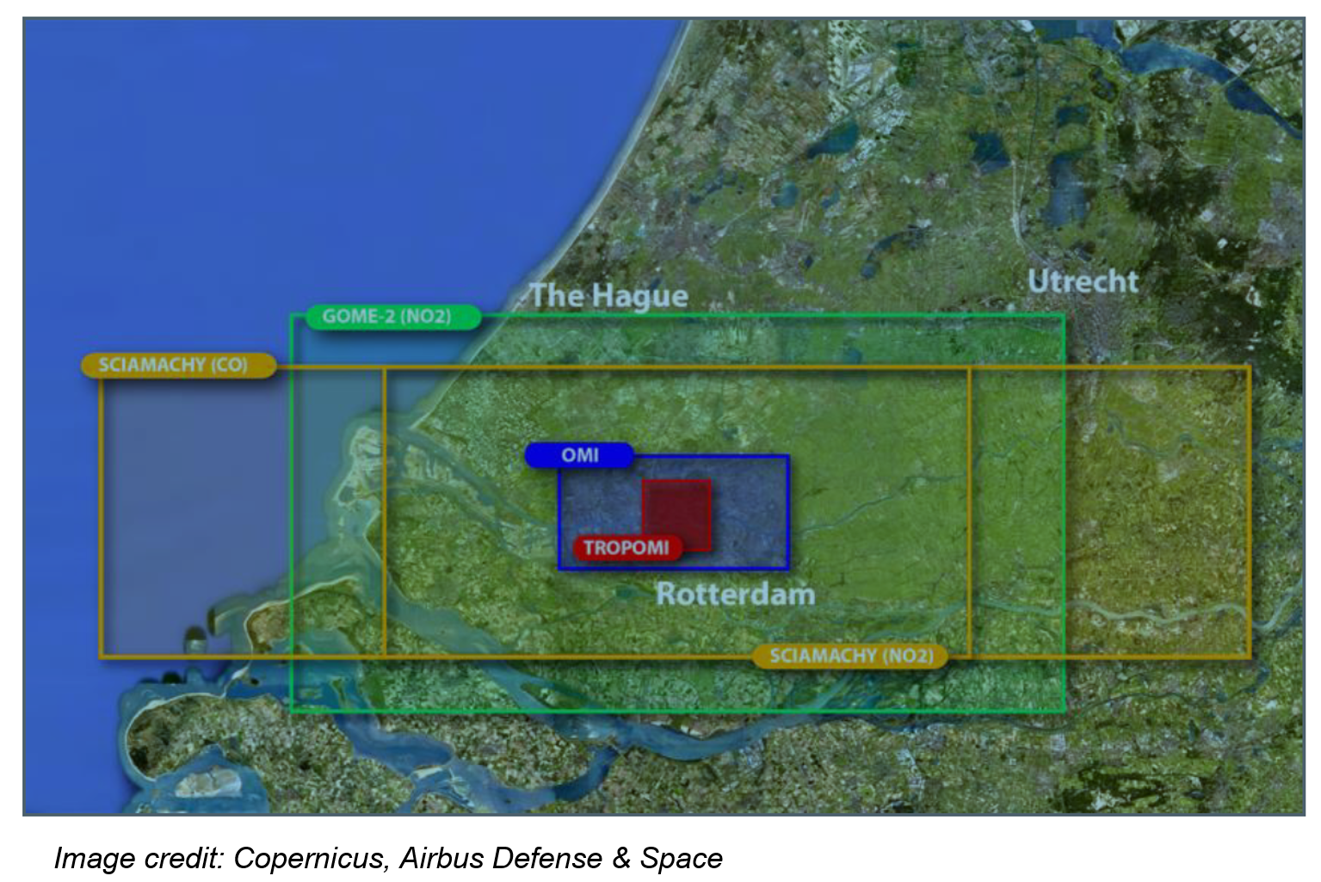
Introductie ruimtevaart @ TNO
Ontwerp
Bouwen
Kalibratie
Daniel Naron; controlling the molecular & particle contamination for the Sentinel-5 Spectrometer; precisiebeurs 2017
Notes:
Heel kort over de ruimtevaart afdeling van TNO. TNO is al meer dan 50 jaar betrokken bij instrumenten die voor ruimtevaart gebruikt worden, en specaliceren ons tegenwoording op aardobservate instrumenten. Een paar voorbeelden hiervan zijn

Slide 5
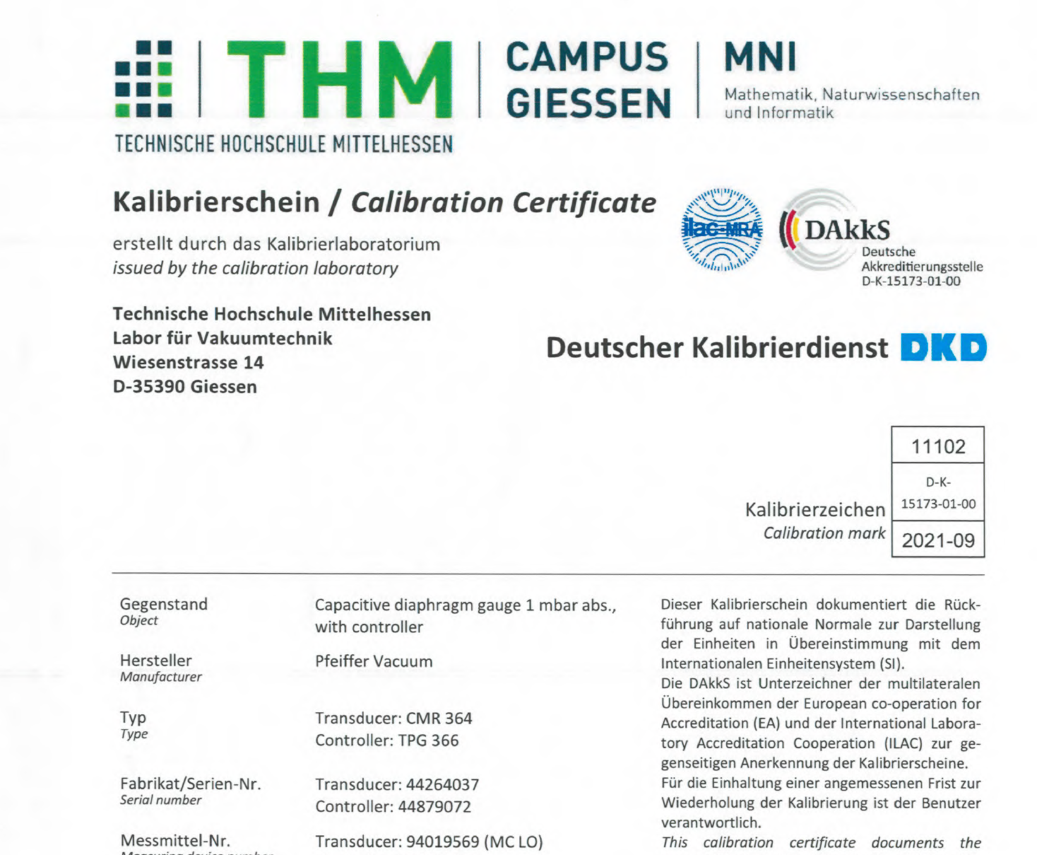
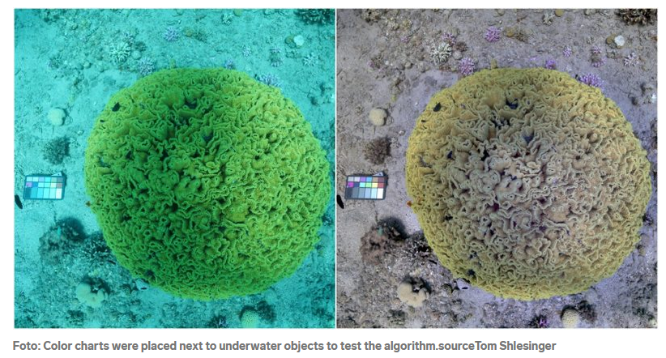
Waarom is kalibratie belangrijk
Kalibreren is het weten hoe de gemeten gegevens precies geïnterpreteerd moeten worden
Bron: https://www.businessinsider.nl
Bron: https://www.businessinsider.nl
Notes:
Kalibreren is het weten hoe de gemeten gegevens precies geinterepeerd moeten worden.
Als voorbeeld dit plaatje, links is een foto zonder aanpassing van de kleur balance, en rechts is met kleur belans. In beide foto’s is ook een kleuren staal te zien. En door deze kleuren staal, kan en is de rechter foto aangepast.

Slide 6
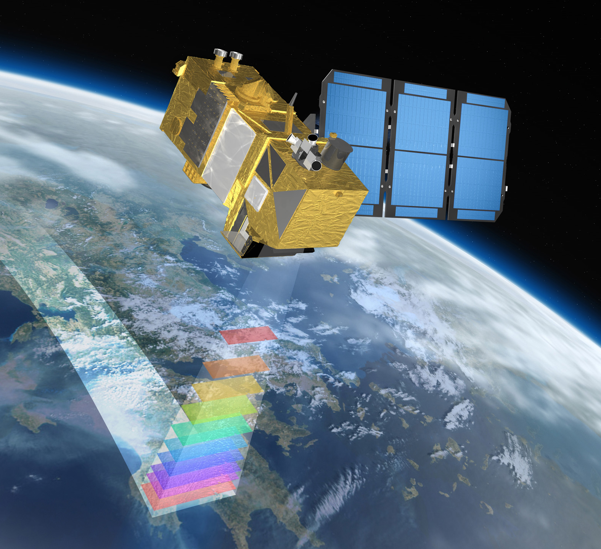
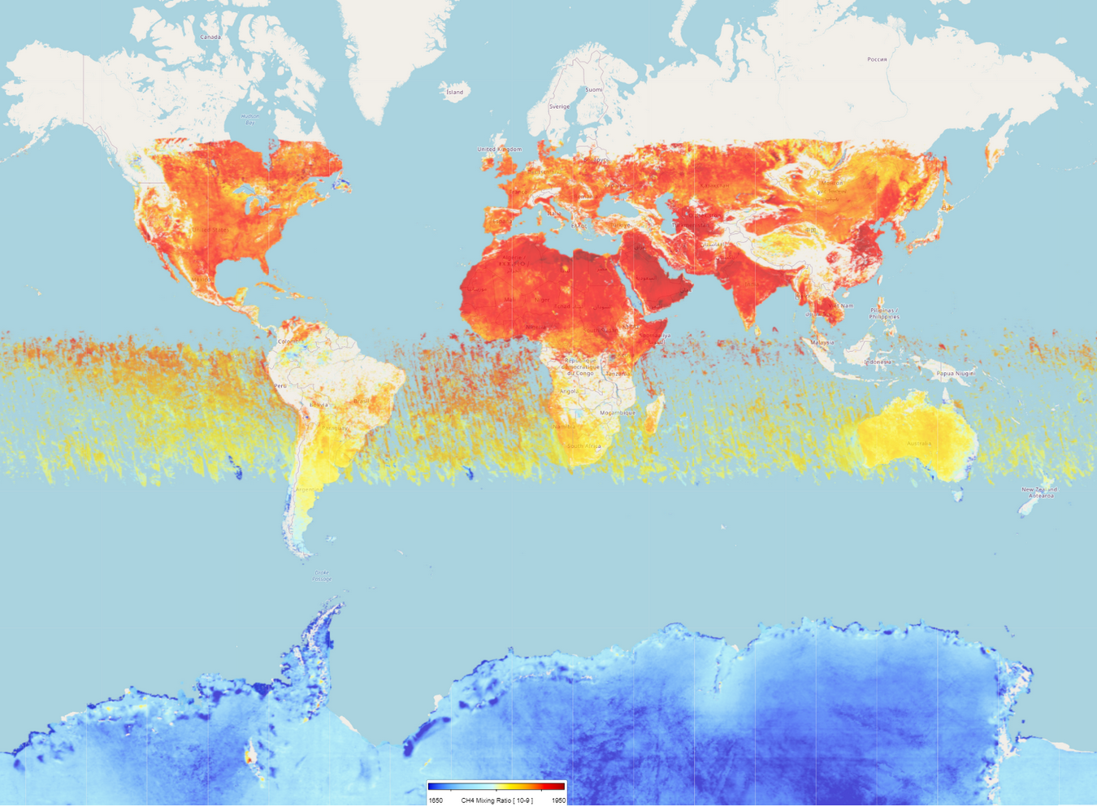
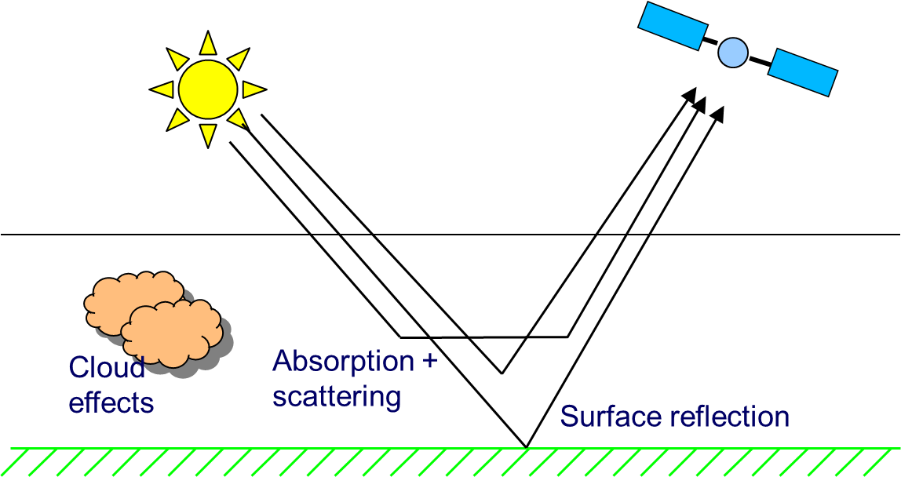


Kalibratie aardobservatie instrument
Zonder kalibratie zou de ontvangen data van het instrument twee onbekende hebben, namelijk;
  De aarde
  Het gedrag van het meetinstrument zelf
De gegenereerde output van het instrument moet daarom bekent zijn, en dit moet in een realistische omgeving gemeten worden:
  Temperatuur
  Druk
  Bekende (optische) input condities
Dit noemt men “instrument key data”
Data
http://www.tropomi.eu
Instrument key data
Science model

Slide 7
CSI gebruikerseisen / architectuur
Inventarisatie komende aardobservatie missies
High level systeem keuzes, zoals
  Maximale afmeting van het instrument is 1,1 bij 1,1 bij 1,1 meter
  Maximale gewicht van het instrument is 300 kg
  Temperatuur range van de thermische shroud tussen -80°C en +80°C
            Cold plates -173°C tot +80°
  Optische stimuli van 270 tot 2700 nm
  “Field of view” van deze optische stimuli +/- 10° zowel in rotatie als tilt
CSI concepten → CSI architectuur

Slide 8
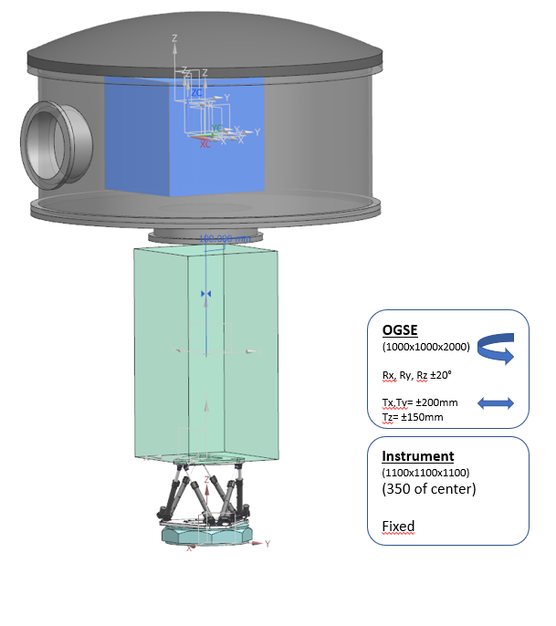
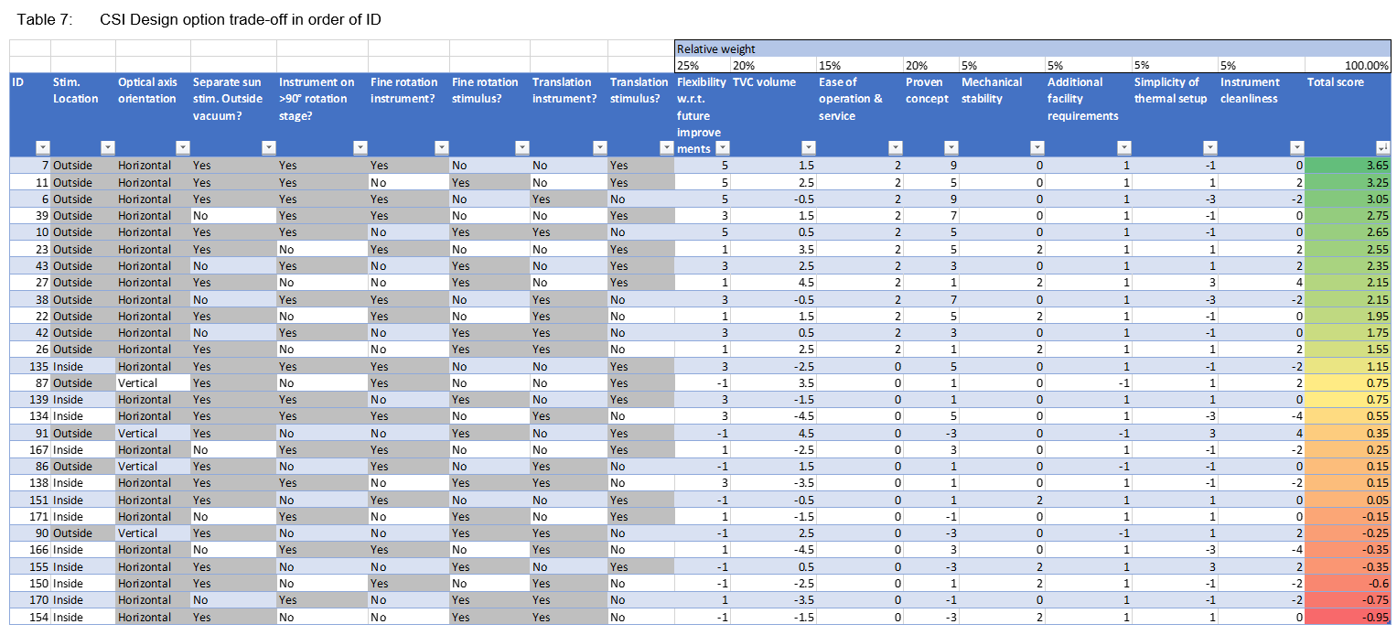
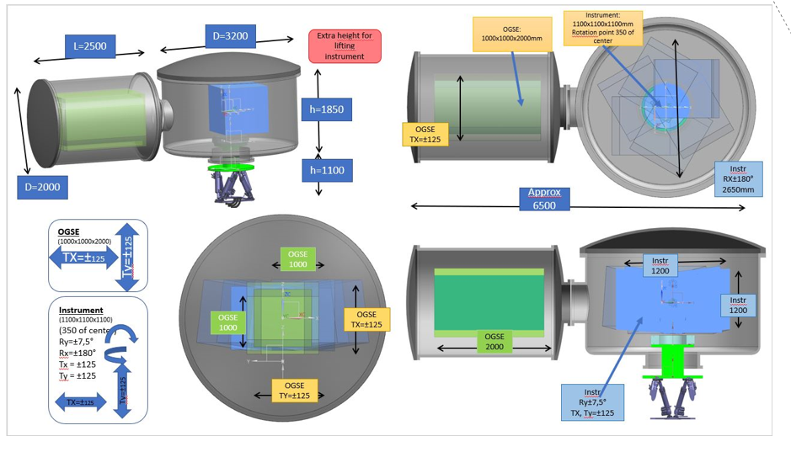
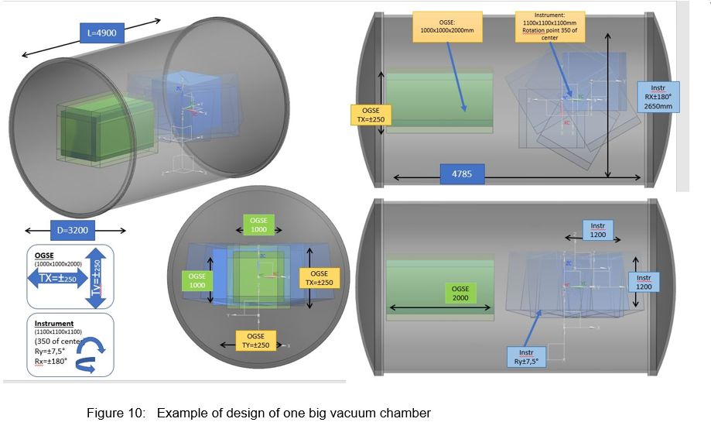
CSI concepten

Slide 9

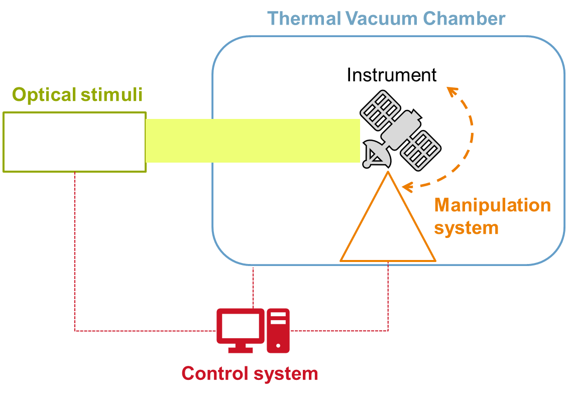
Architectuur CSI faciliteit
TVC
Verantwoordelijk voor de juiste druk en temperatuur tijdens kalibratie
Facilities
Manipulation system
Verantwoordelijk voor het zeer nauwkeurig bewegen van het instrument in 6 richtingen en rotaties
Optical stimuli
Verantwoordelijk voor het aanbieden van zeer goed bekende scenes en golflengte op het instrument
Control system
Centraal aansturing van al de CSI modules en centrale interface naar de instrument EGSE
Facilities
Cleanroom, bovenloopkraan, gas/water/elektriciteit, intranet etc.

Slide 10
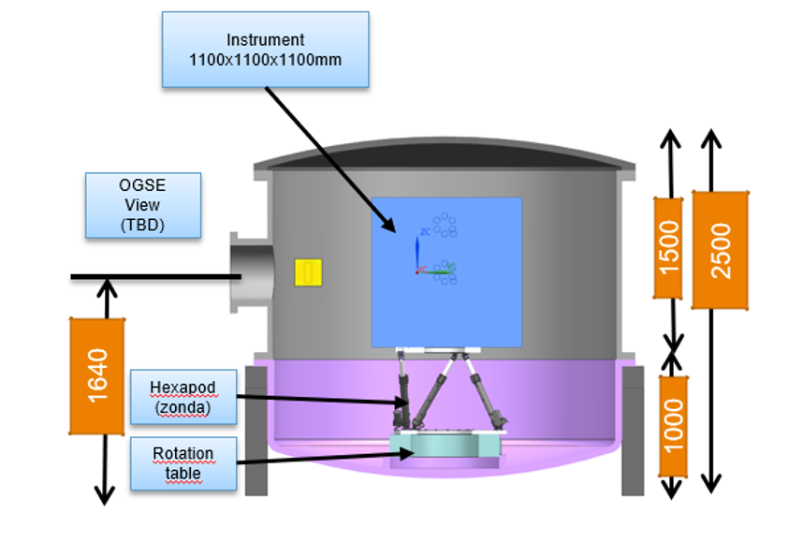
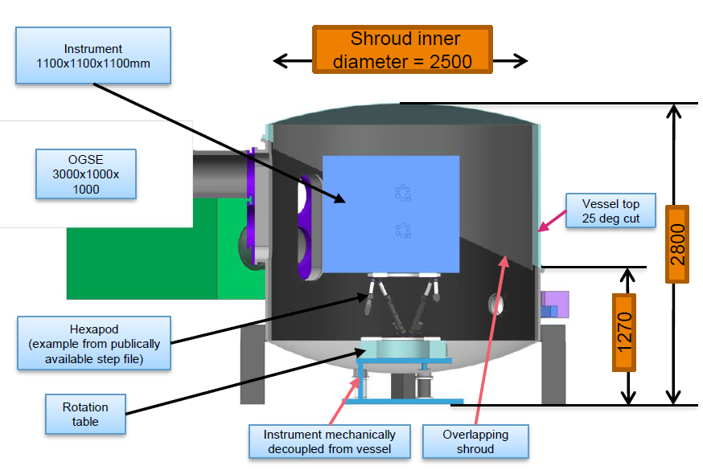
Twee uiteindelijke concepten
recht ontwerp
Schuin ontwerp

Slide 11
Thermische vacuüm kamer (TVC)
Eisen voor Europese tender
Vacuüm Kamer
  Groot genoeg om een instrument van 1,1 bij 1,1 bij 1,1 meter te kunnen plaatsen,
  En om instrumentkabels aan te kunnen sluiten
  Moet in bestaande clean room passen, en ook naar de clean room getransporteerd kunnen worden
Temperatuur shroud: -80°C tot + 80°C
Temperatuur “rate of change”: 0.1 tot 3°C/min
Twee onafhankelijke “cold plates” : -173°C tot + 80°C
Thermische stabiliteit van het geïnstalleerde instrument: <0.2°C
Uitstook temperatuur vacuüm kamer: ≥ 100°C
Einddruk vacuüm kamer: ≤ 1x10-7 mbar
Vacuüm kwaliteit meting met RGA en QCM

Slide 12
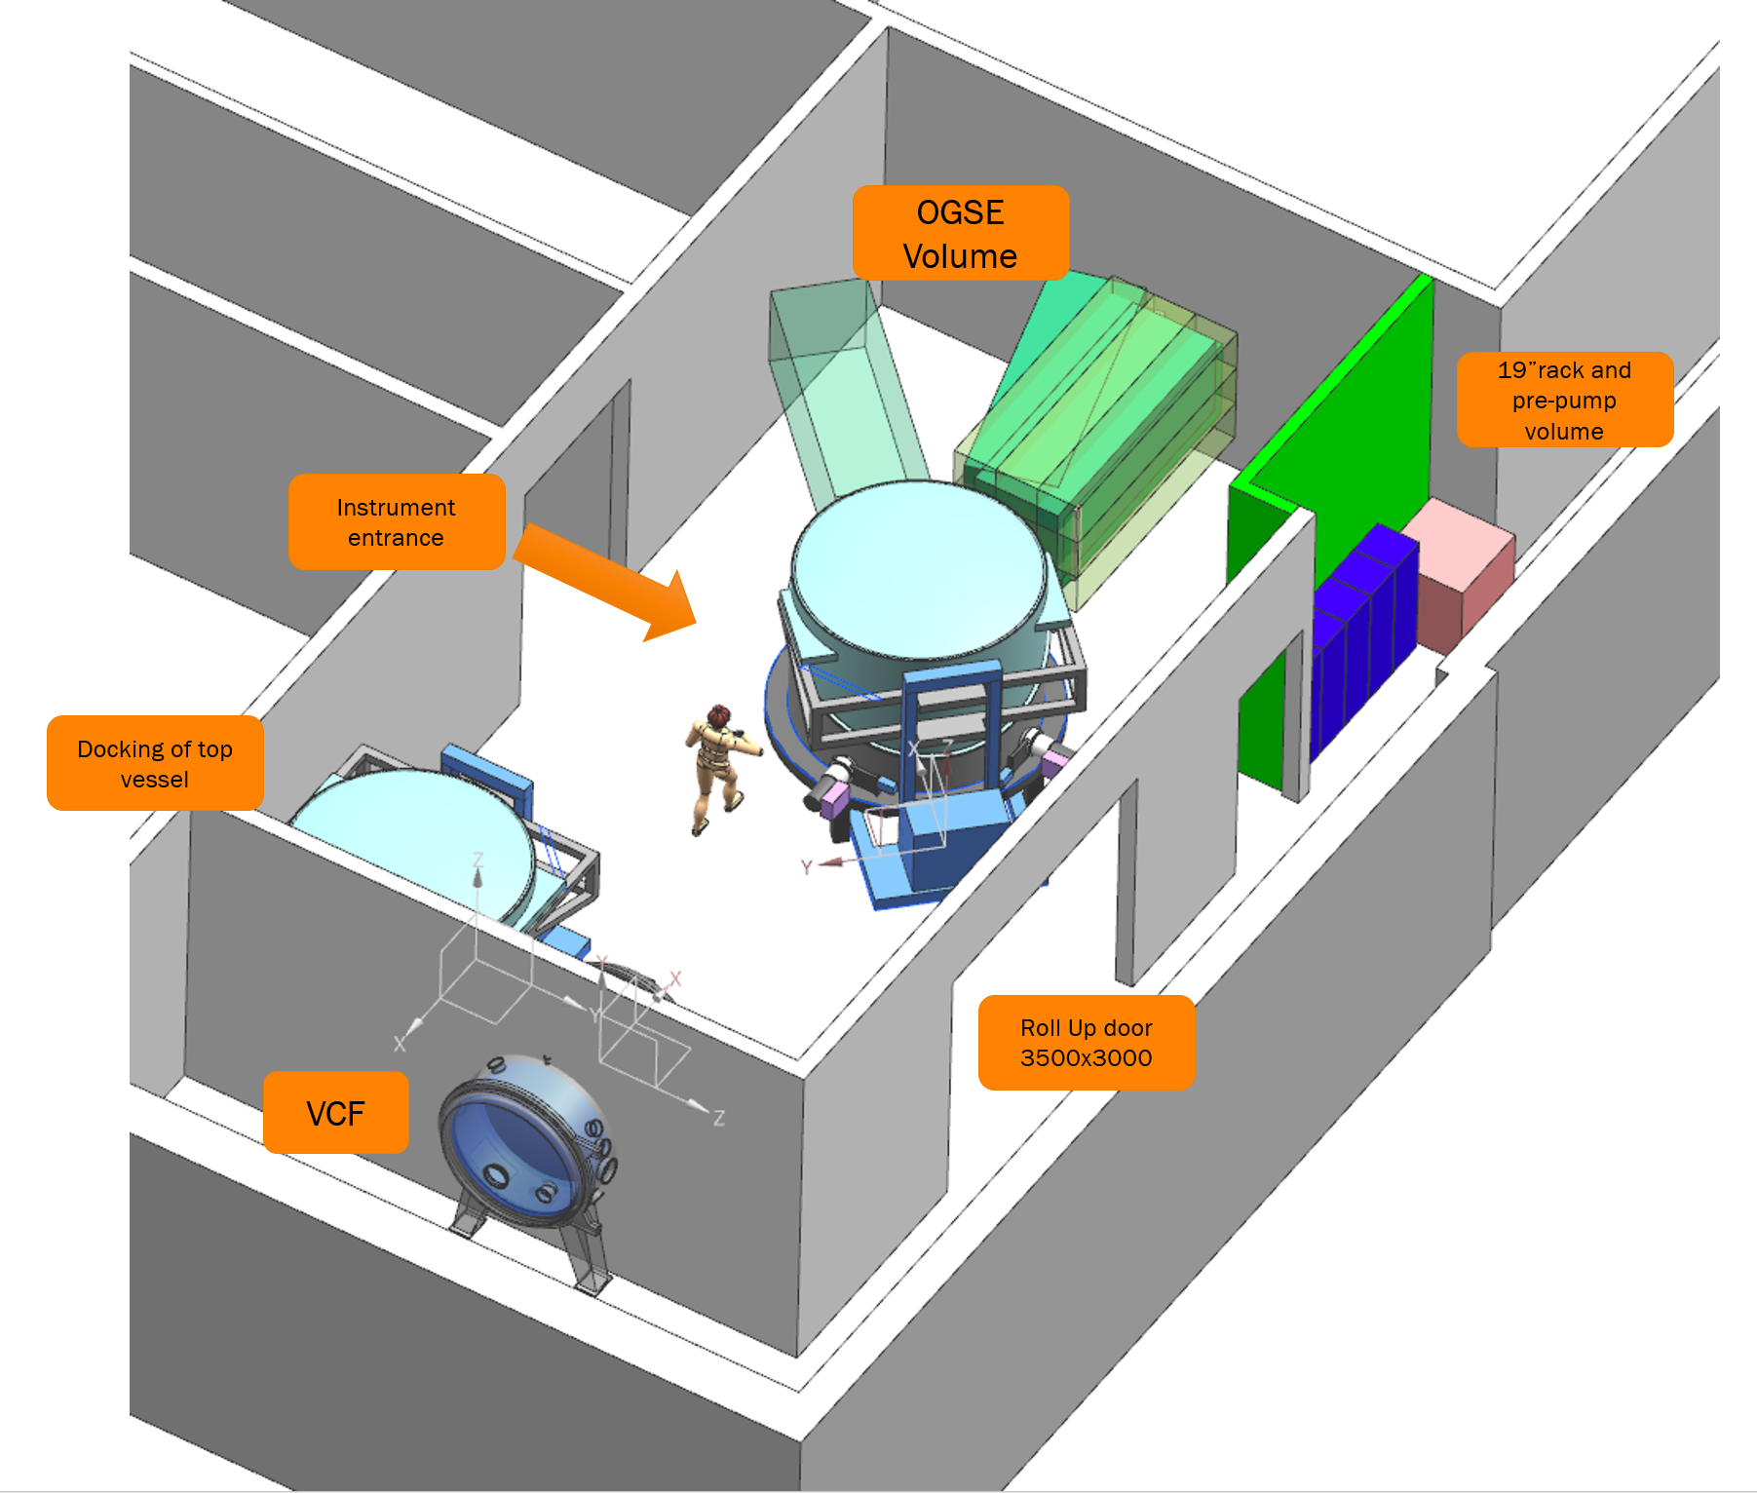
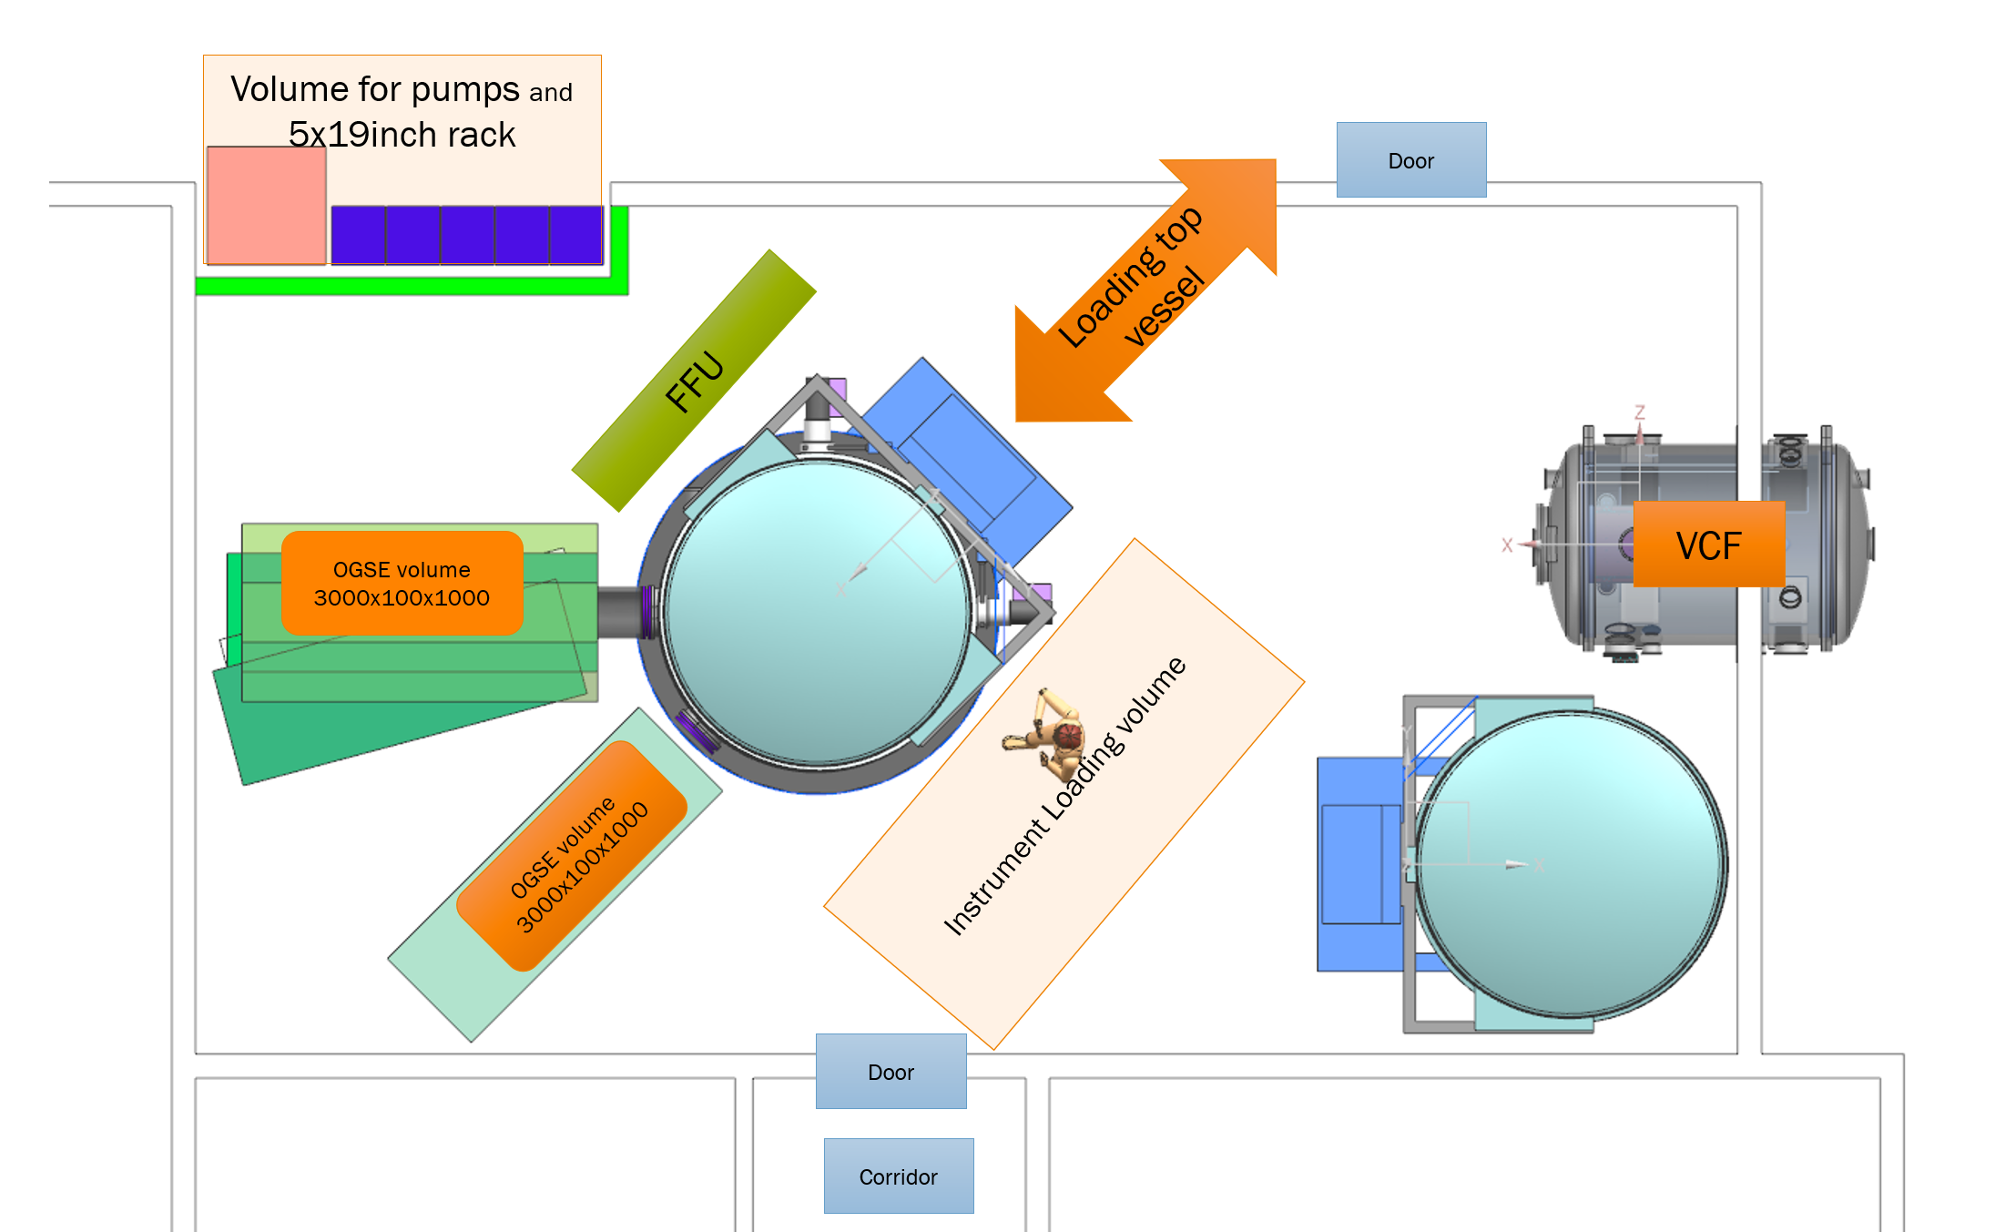
Thermische vacuüm kamer (TVC)
Clean room uitdaging
En maximaal 4 meters hoog…

Slide 13
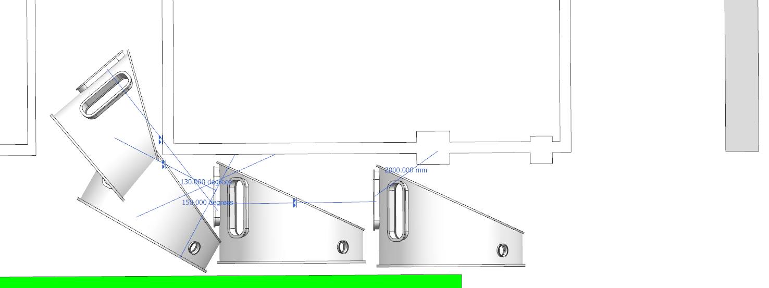
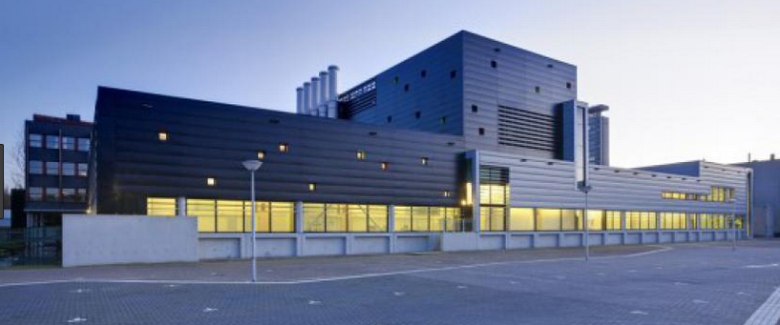
Beschikbare ruimte voor transport
Corridor to P.00.570
2.30m
2.00m

Slide 14

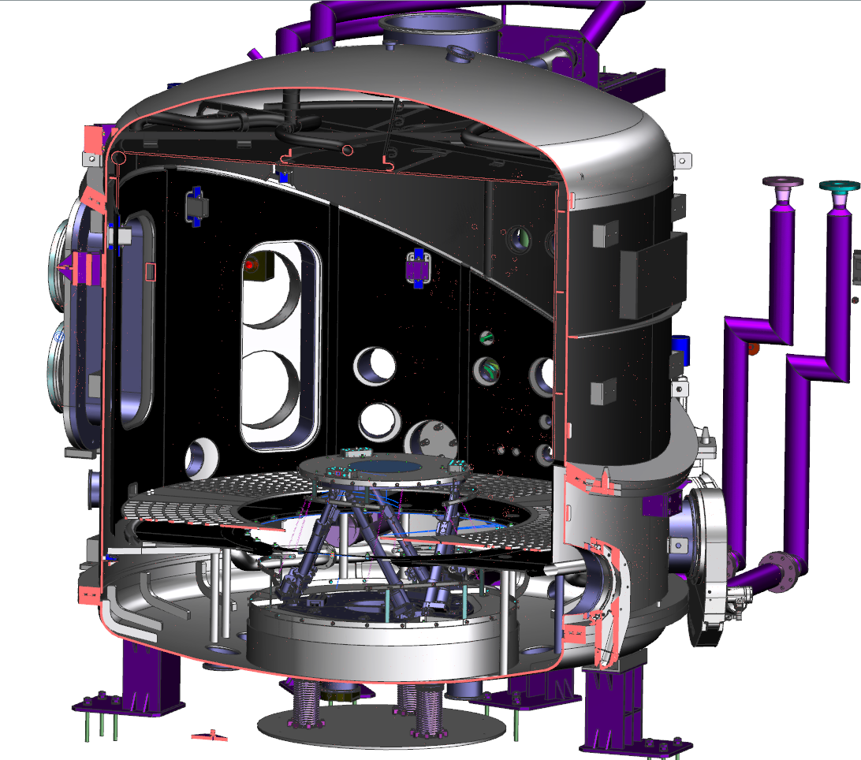
Thermische vacuüm kamer
Uitkomst tender
Schuin doorgesneden verticale cilinder
Twee 2700 l/s TMP’s en twee 3000 l/sec cryo pompen.
Twee onafhankelijke thermische shrouds, elk met onafhankelijke recirculatie koel systeem (-80°C <-->+80°C)
Twee LN2 gas mixers voor de “cold plates”
State-of-the-art cleanliness
  Ontwerp gedaan volgens semiconductor vacuüm reinheidsprincipes
  Cold trap, voor het vangen van vervuiling en water
  QCM and RGA voor monitoring van de reinheid
  Thermische tent om de hexapod om de mogelijke vervuiling af te schermen van de TVC
  Uitgestook temperatuur ketel >100°C

Slide 15
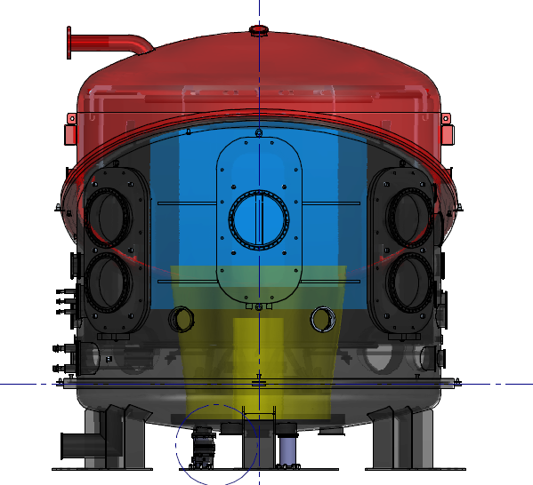
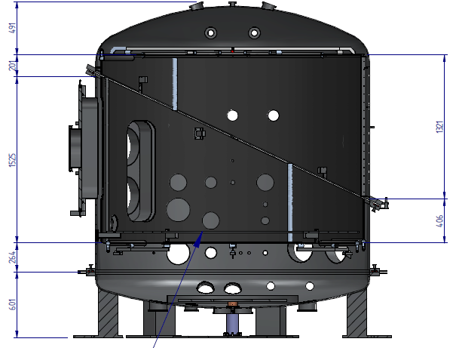

Slide 16
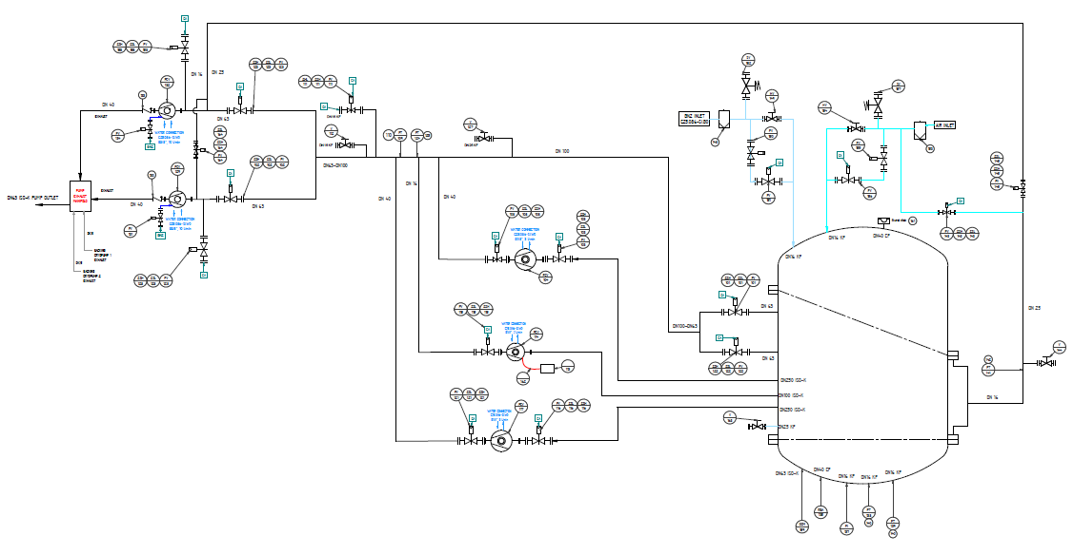
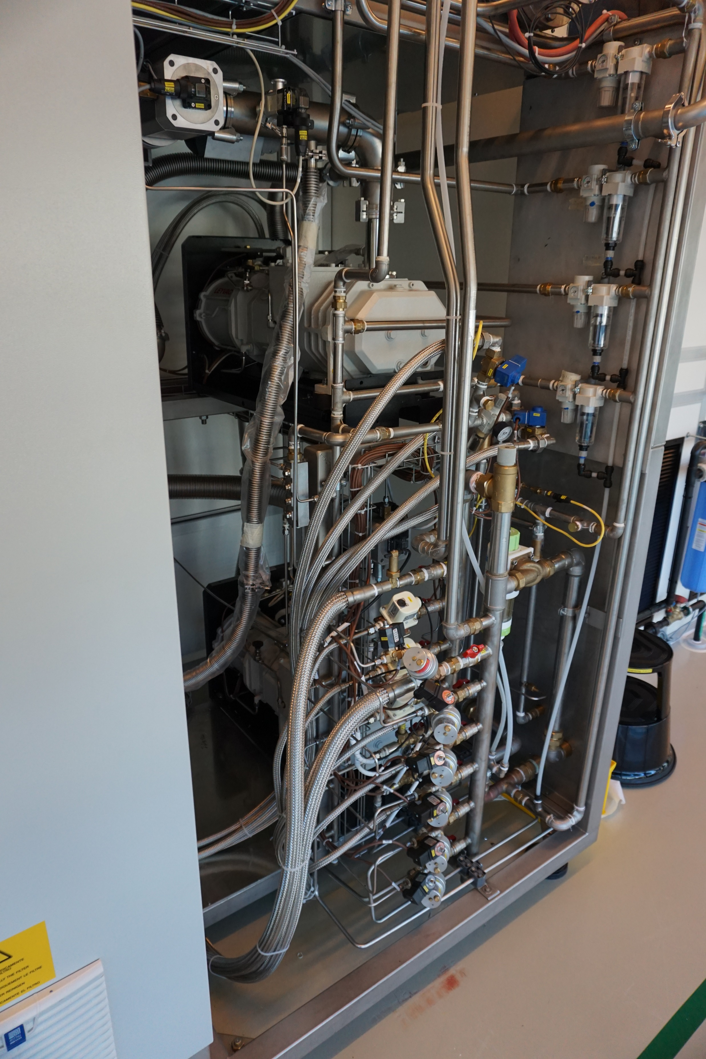
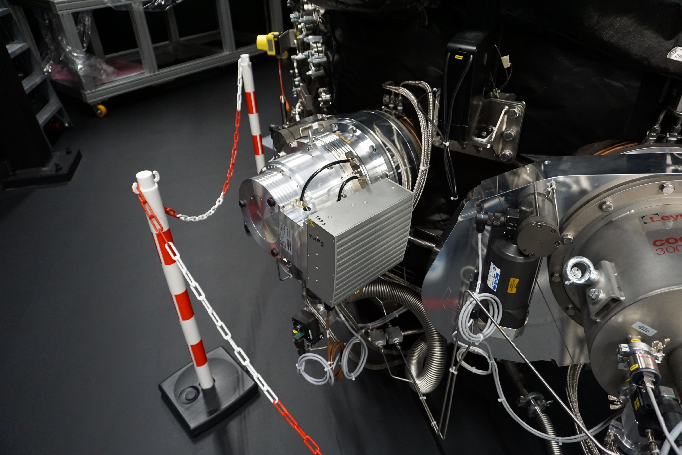
Vacuum schema
Langzaam afpompen
Langzaam beluchten
Tussen vacuüm

Slide 17
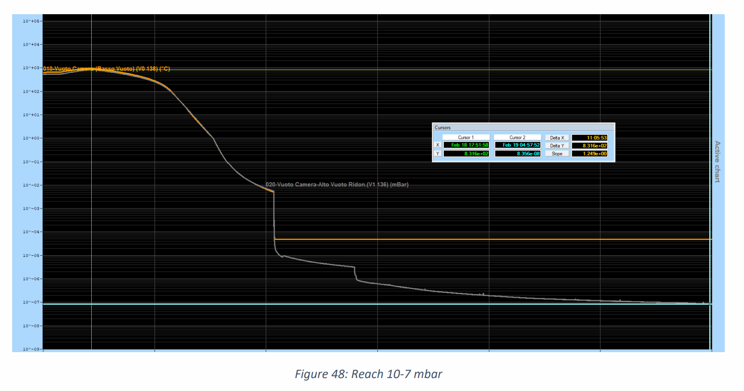
Vacuüm schema
<5 mbar/min
Start TMPs
<10 mbar/min
Start cryo

Slide 18
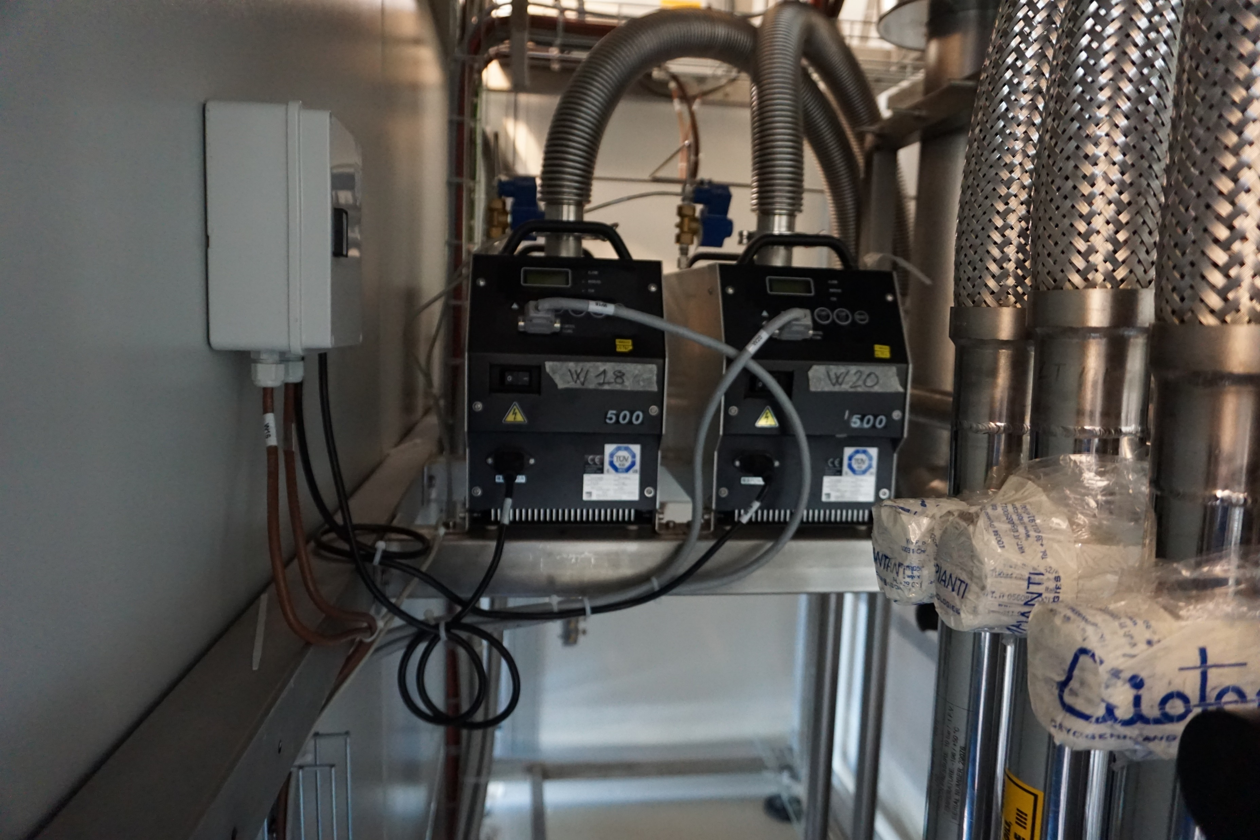
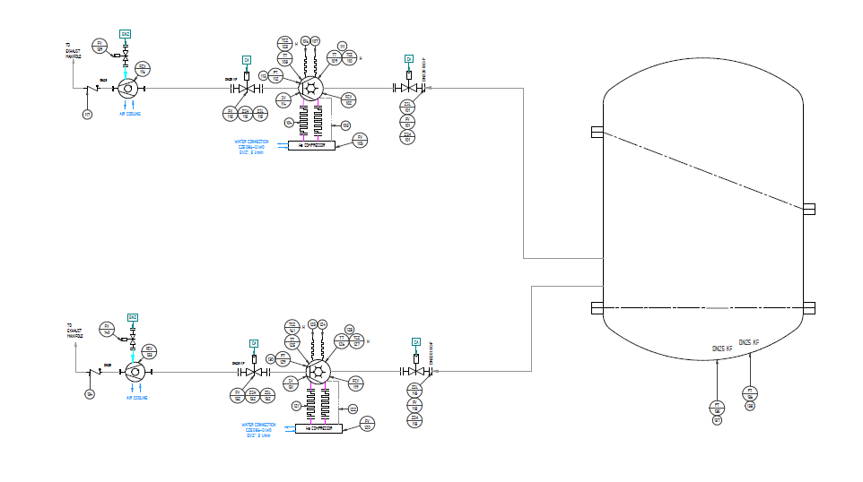
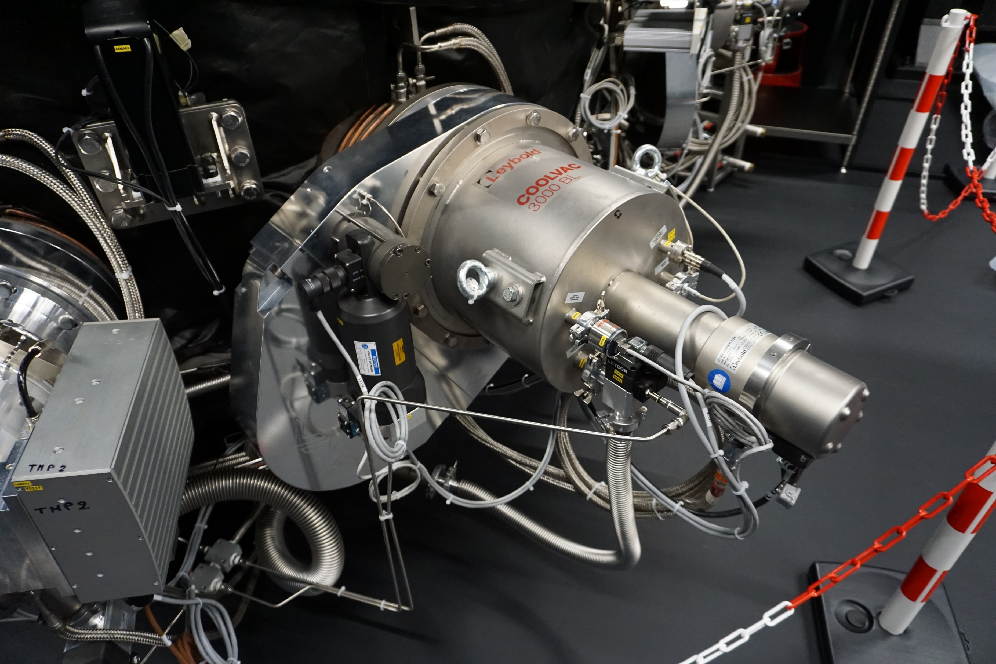
Vacuüm schema

Slide 19
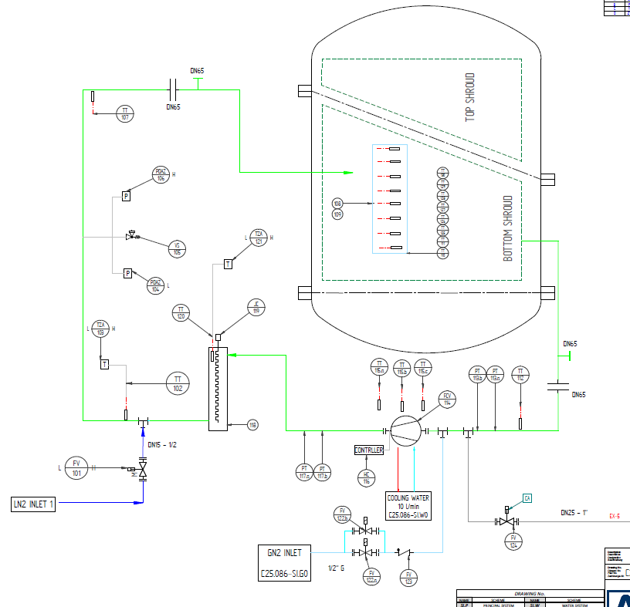
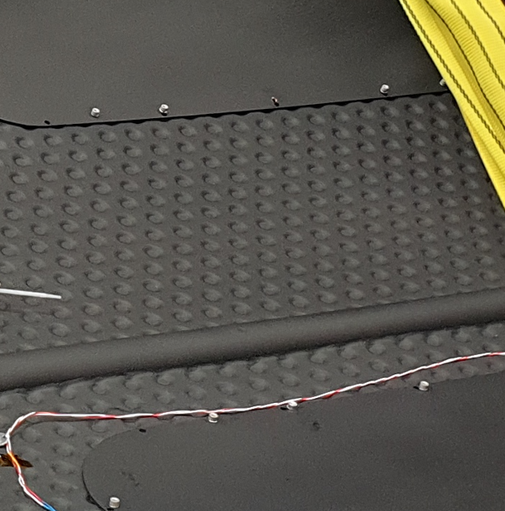
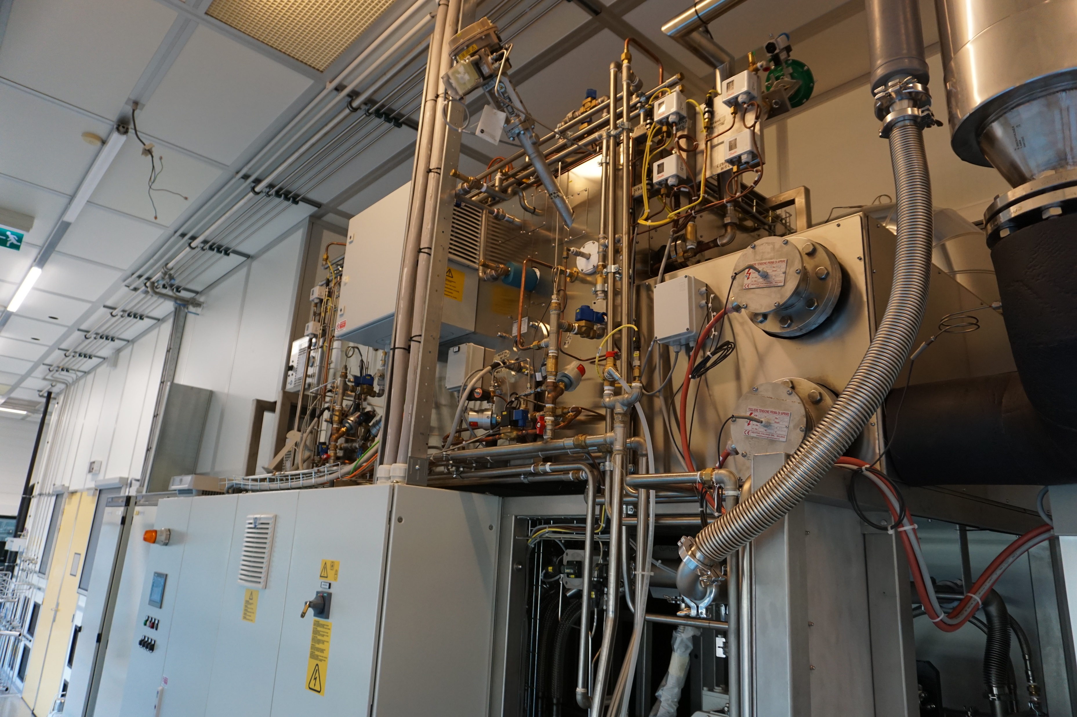
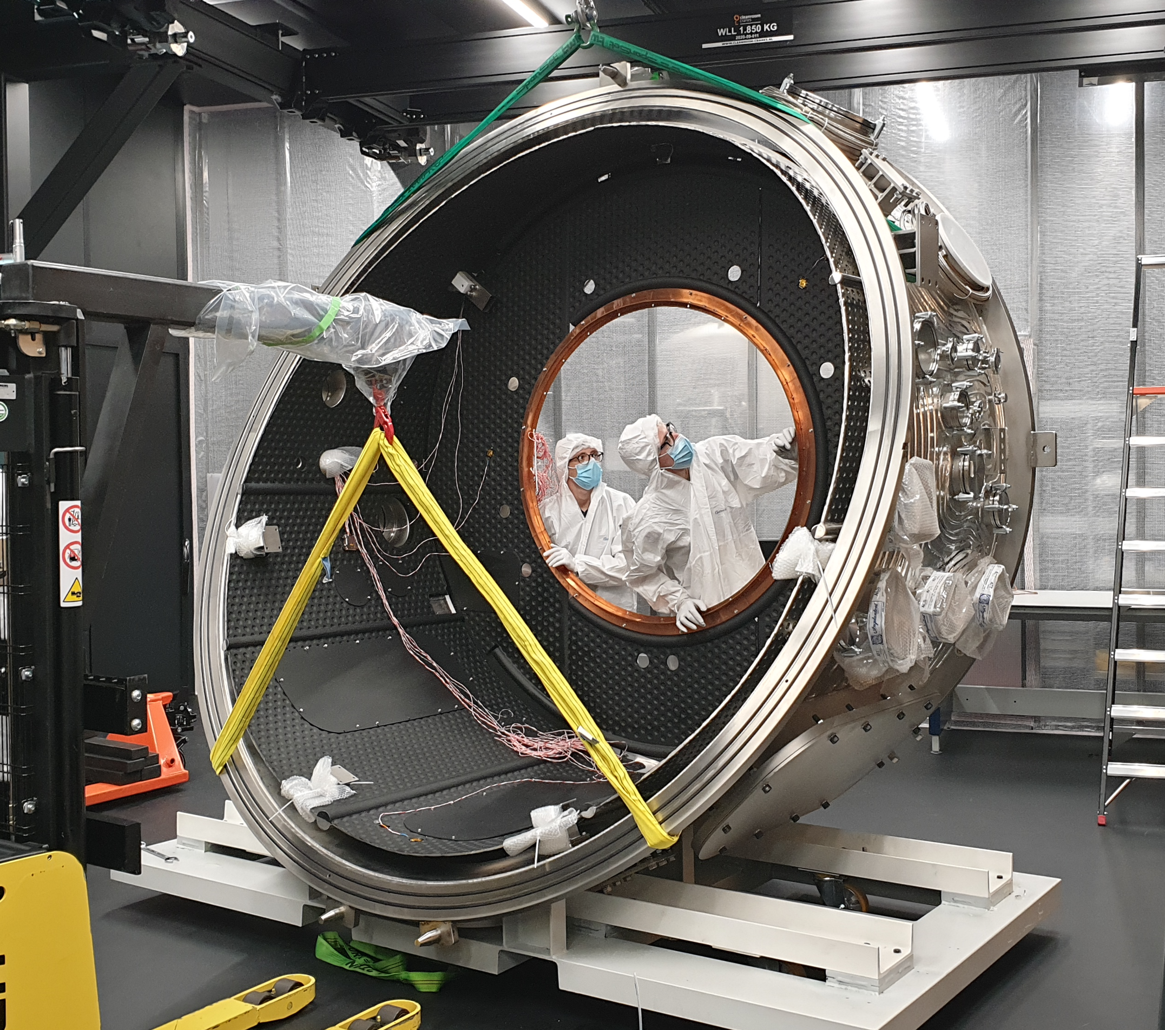
Thermisch schema

Slide 20
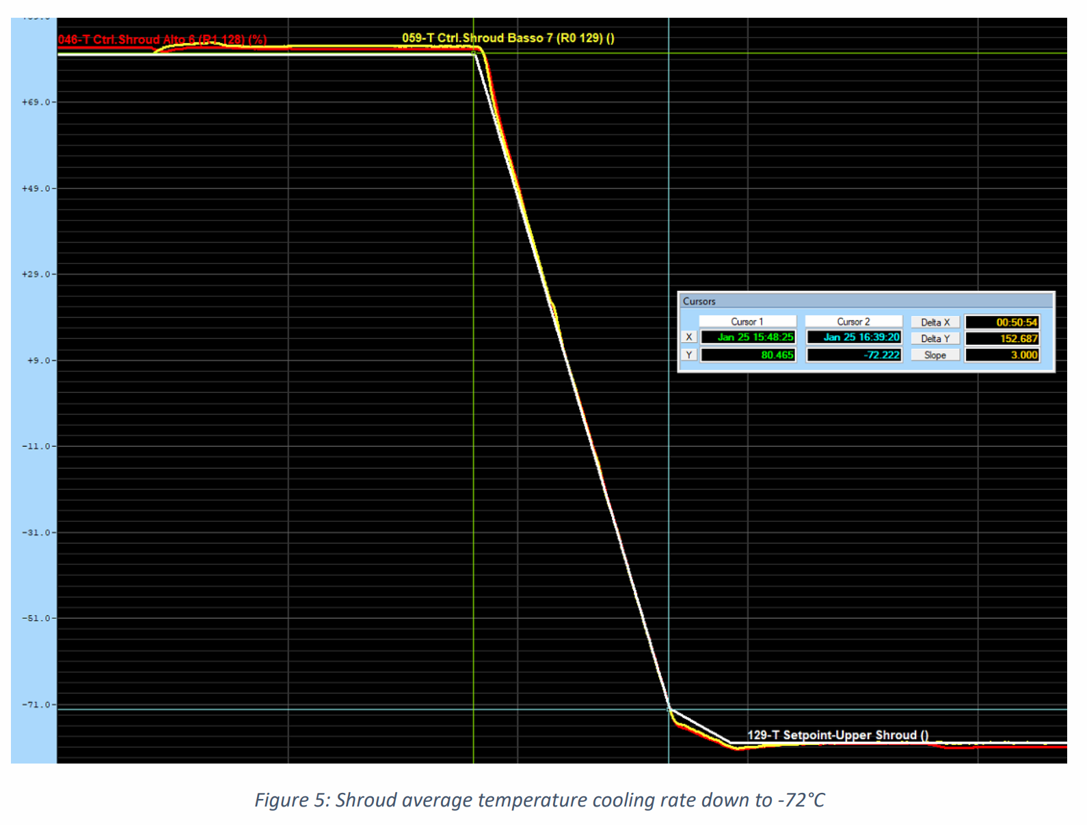
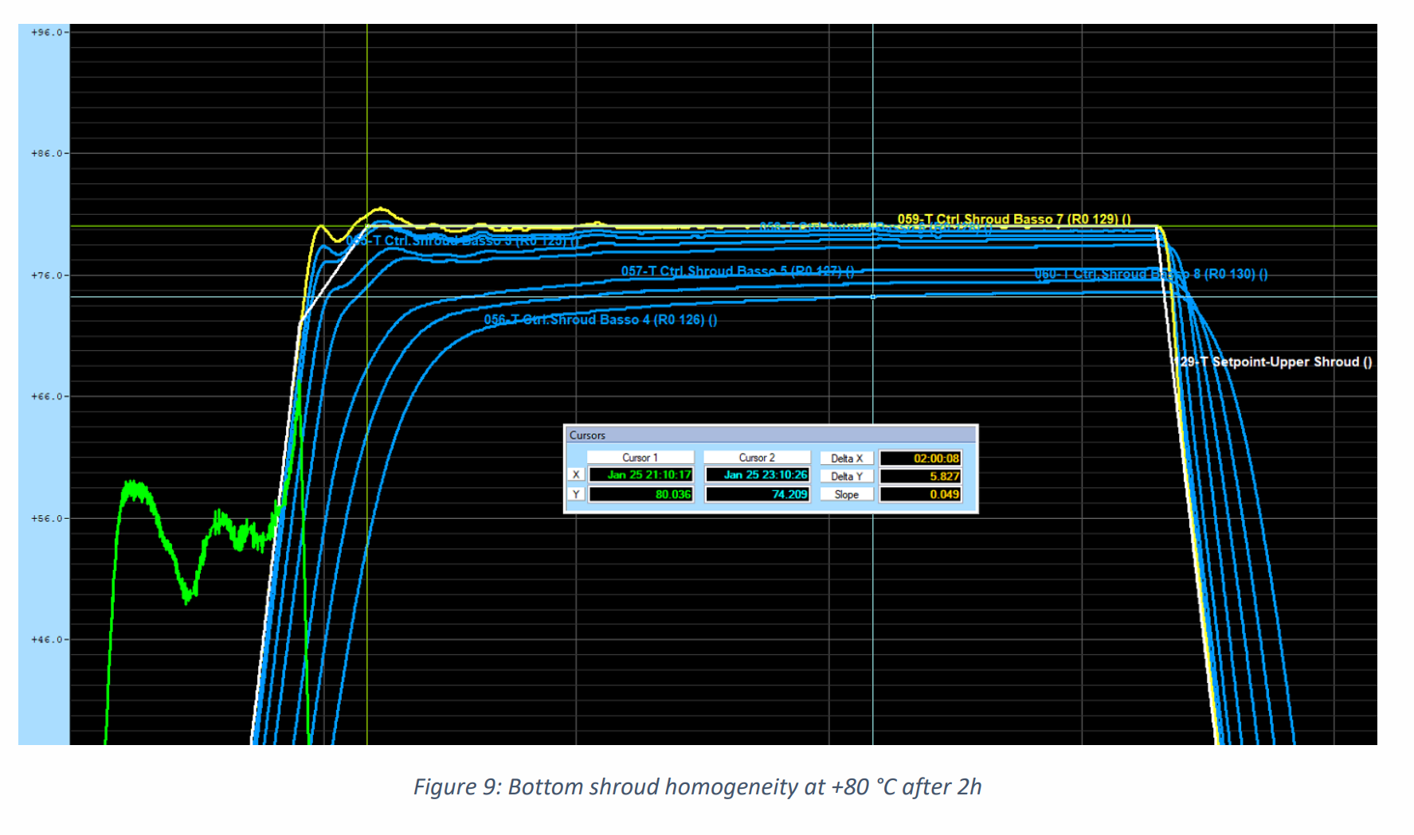
Thermische schema

Slide 21
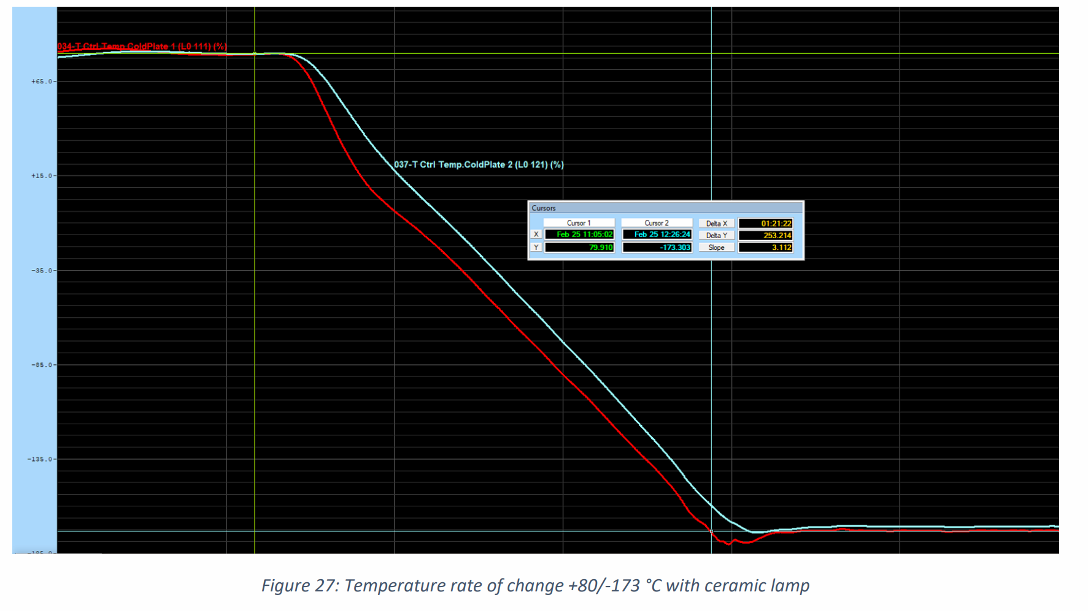
Thermische schema

Slide 22
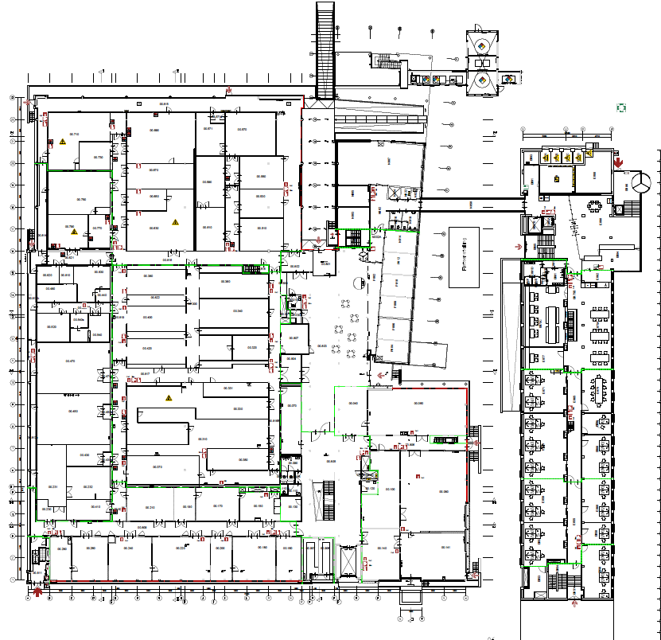
transport

Slide 23
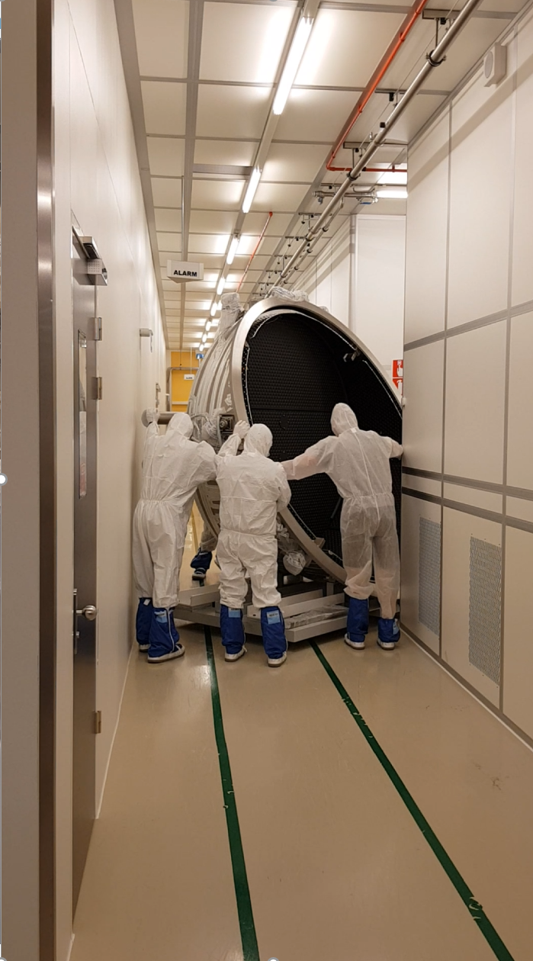
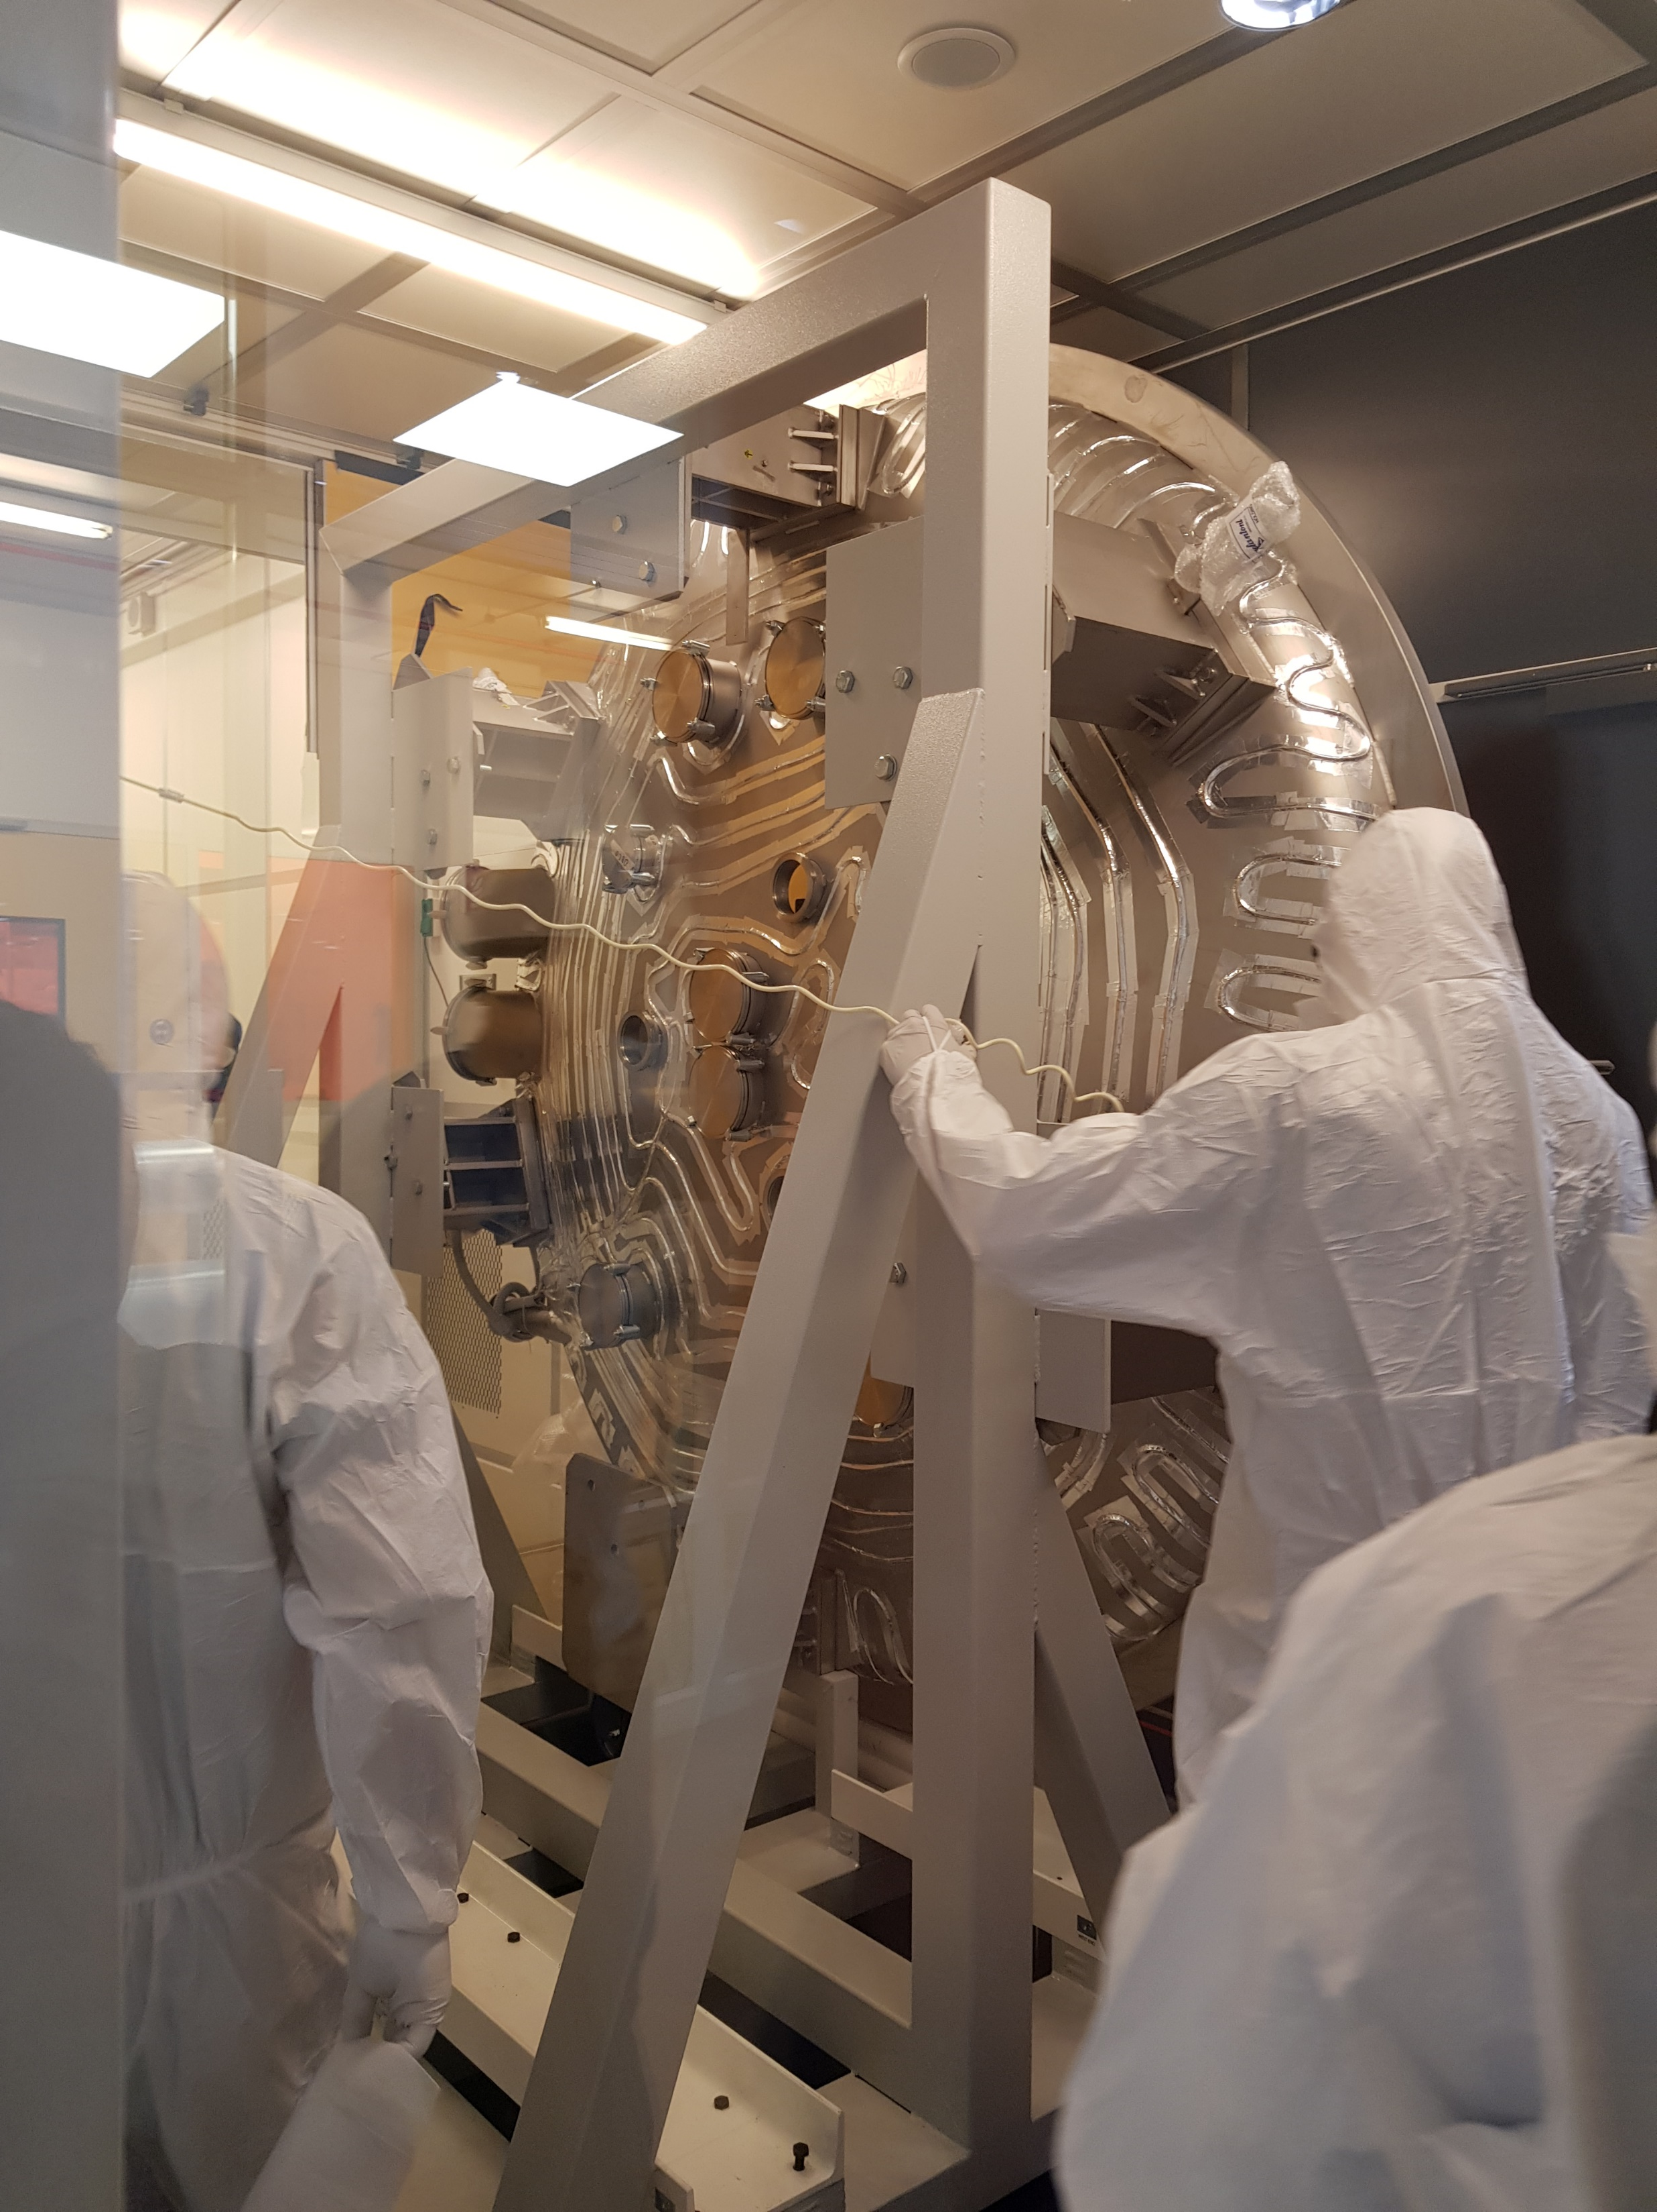
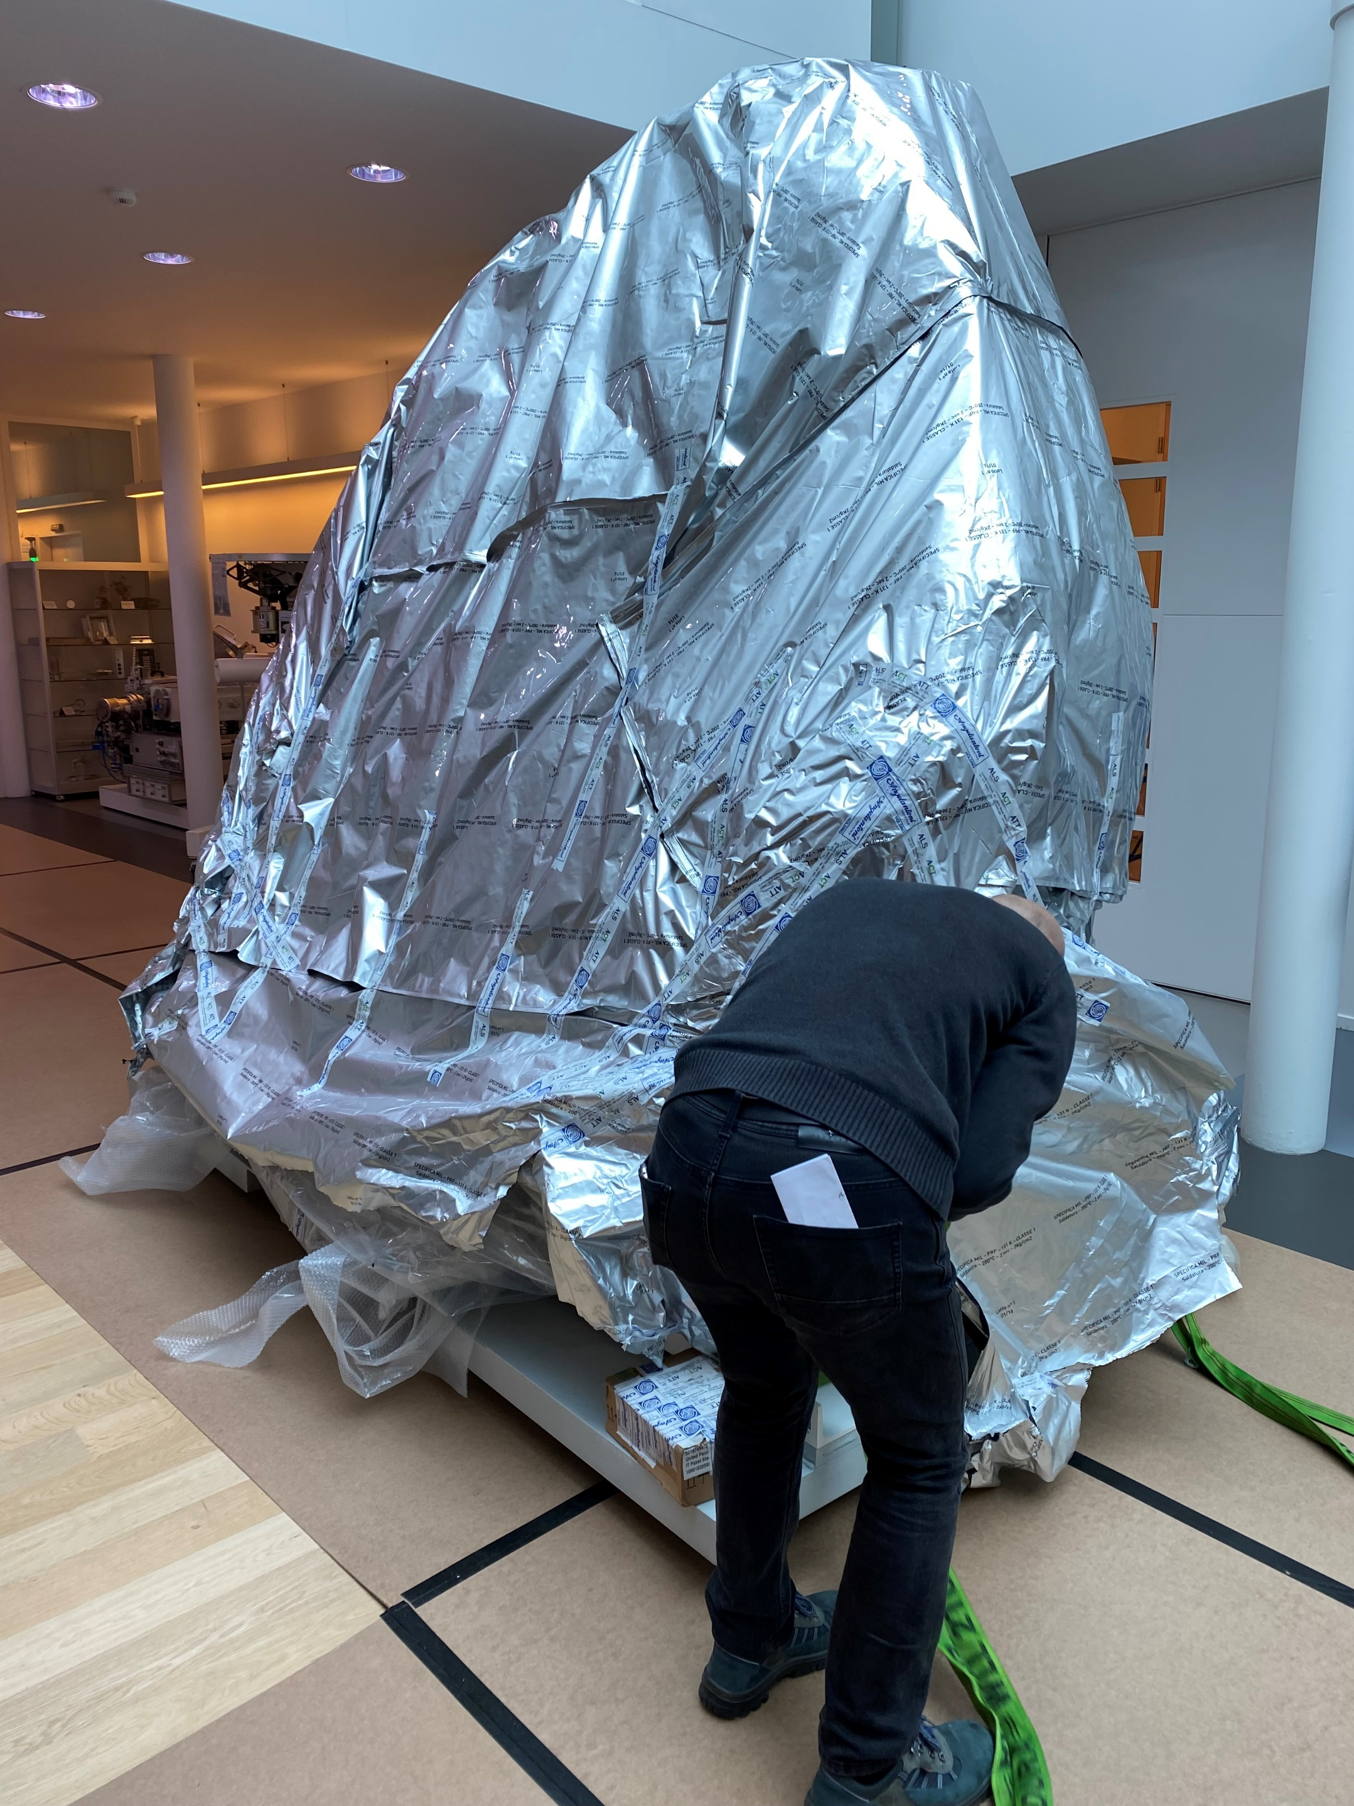
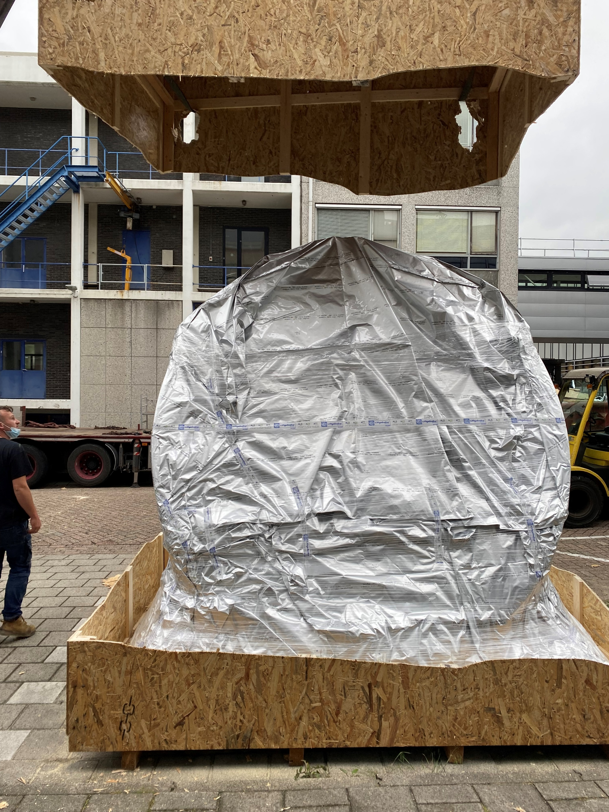
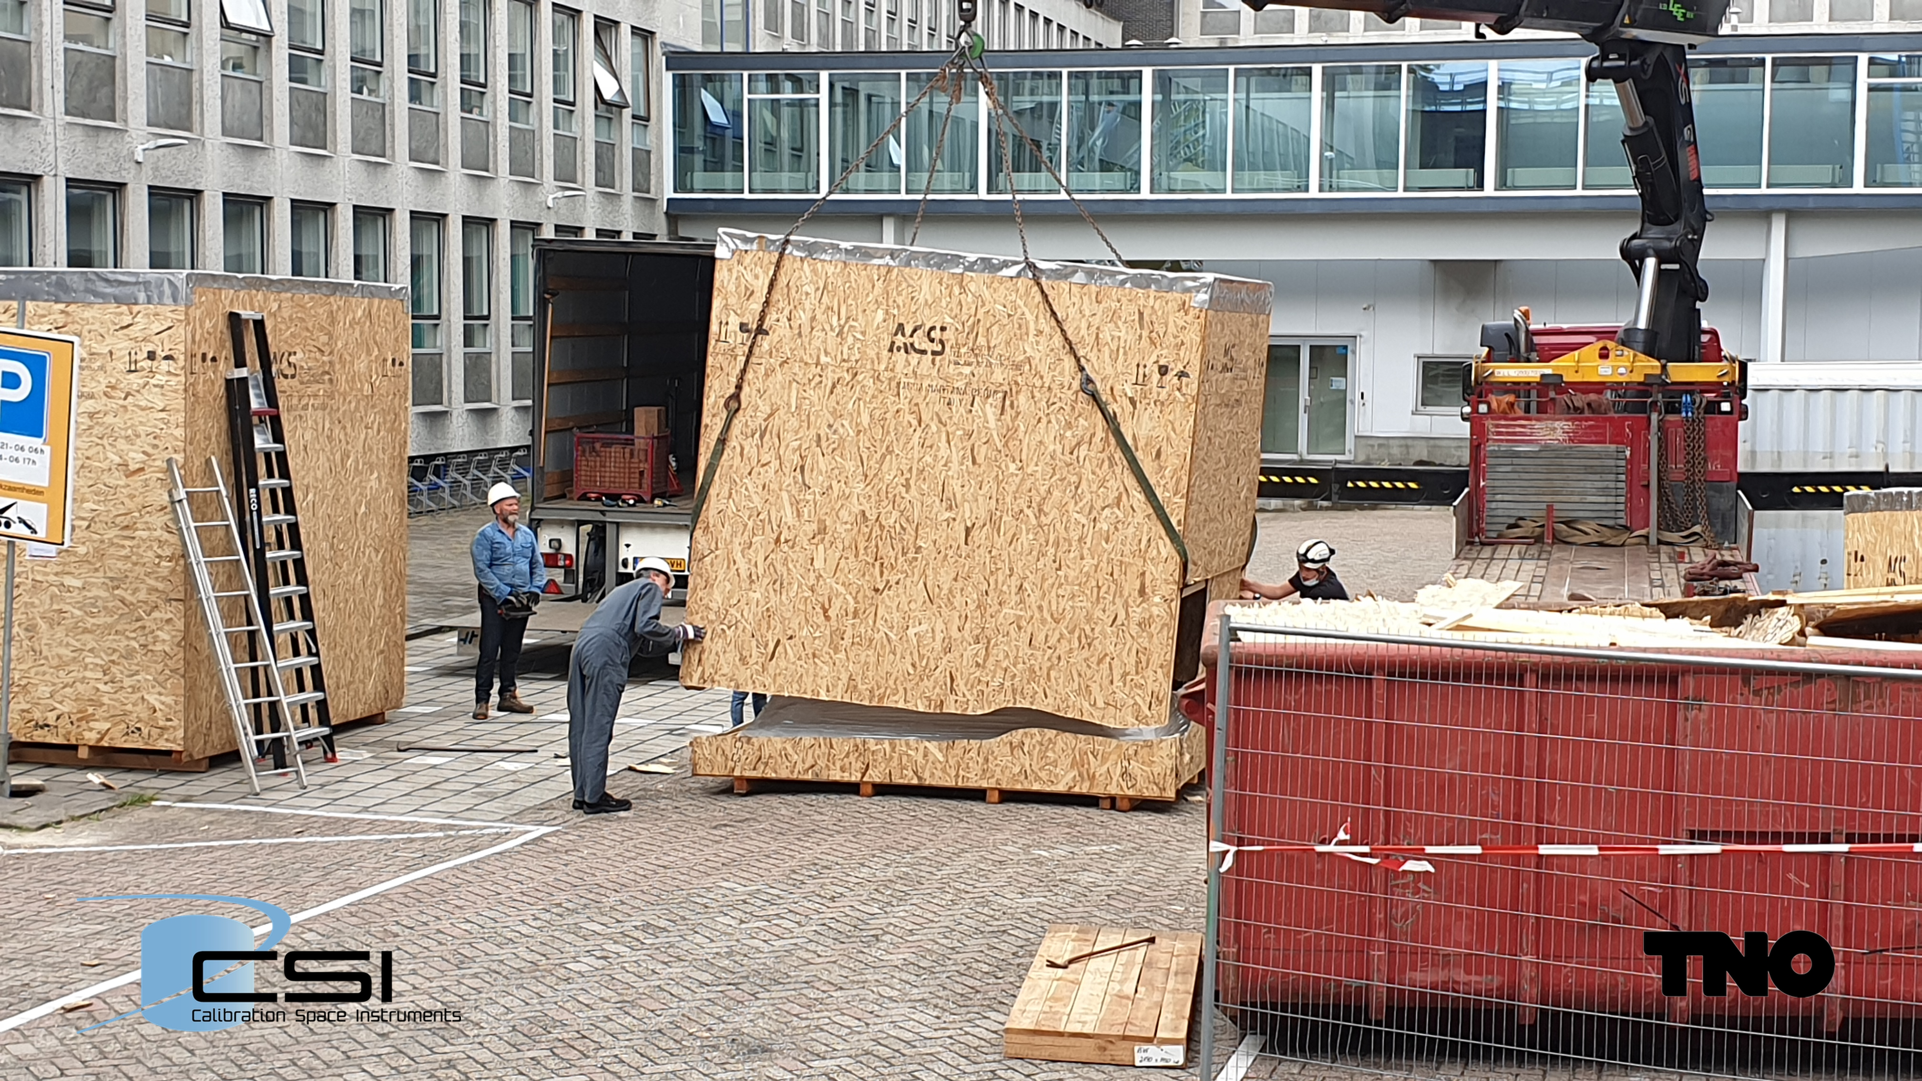
transport

Slide 24
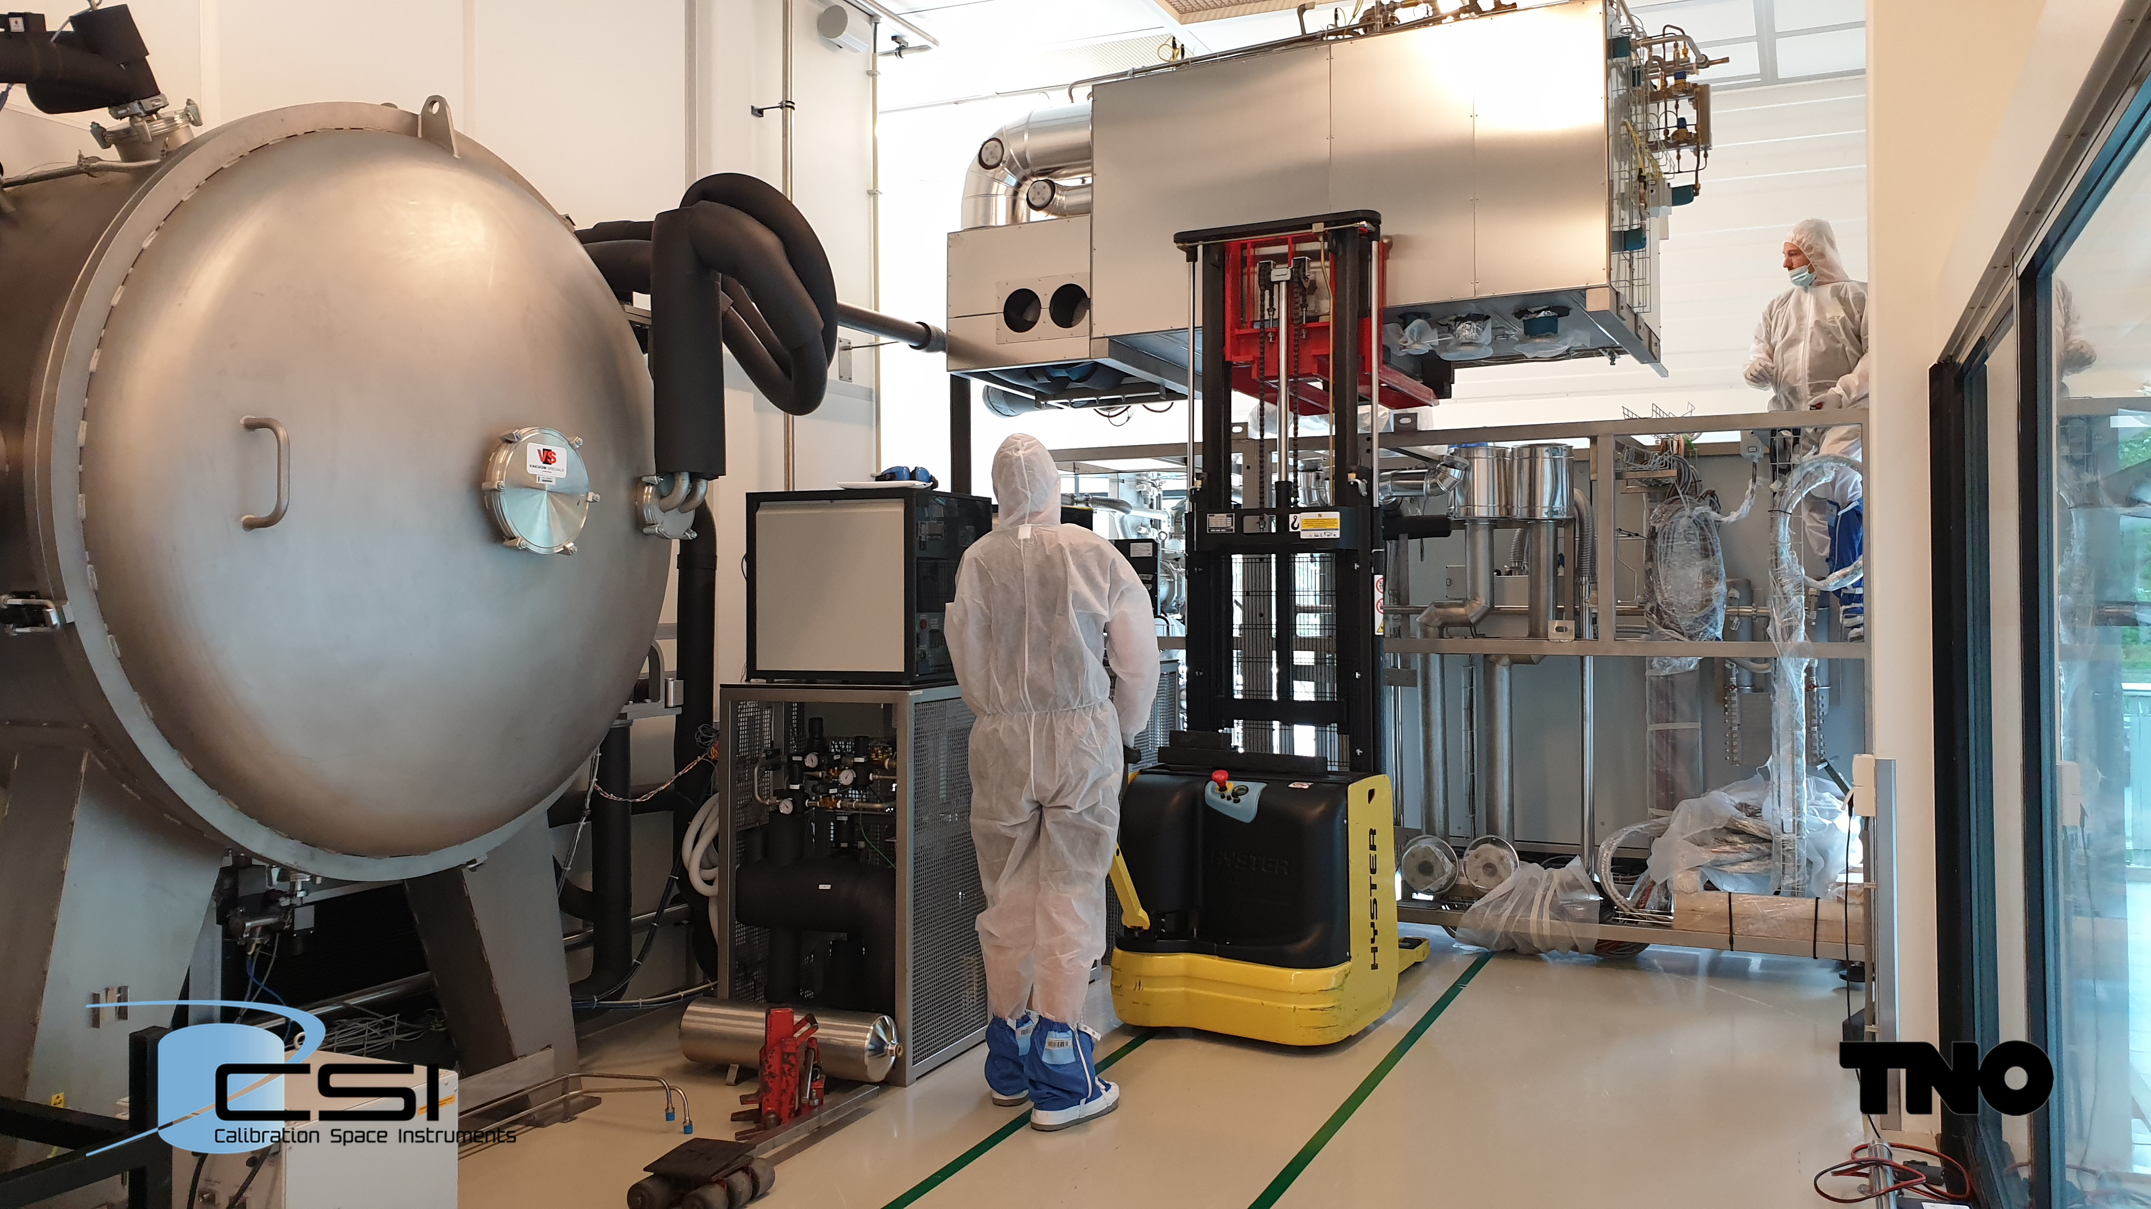
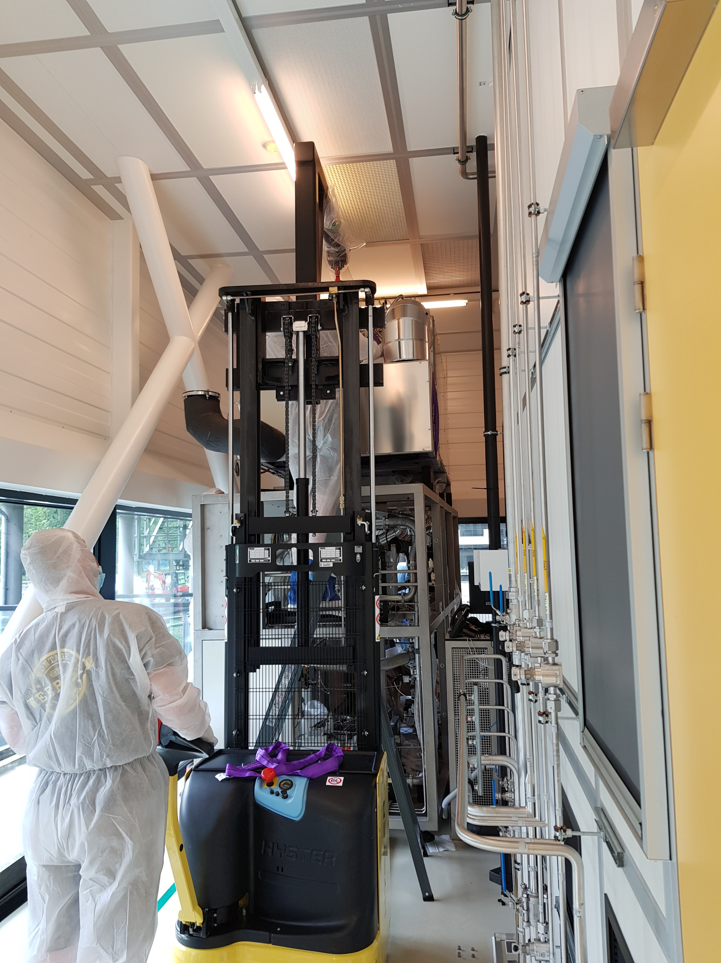
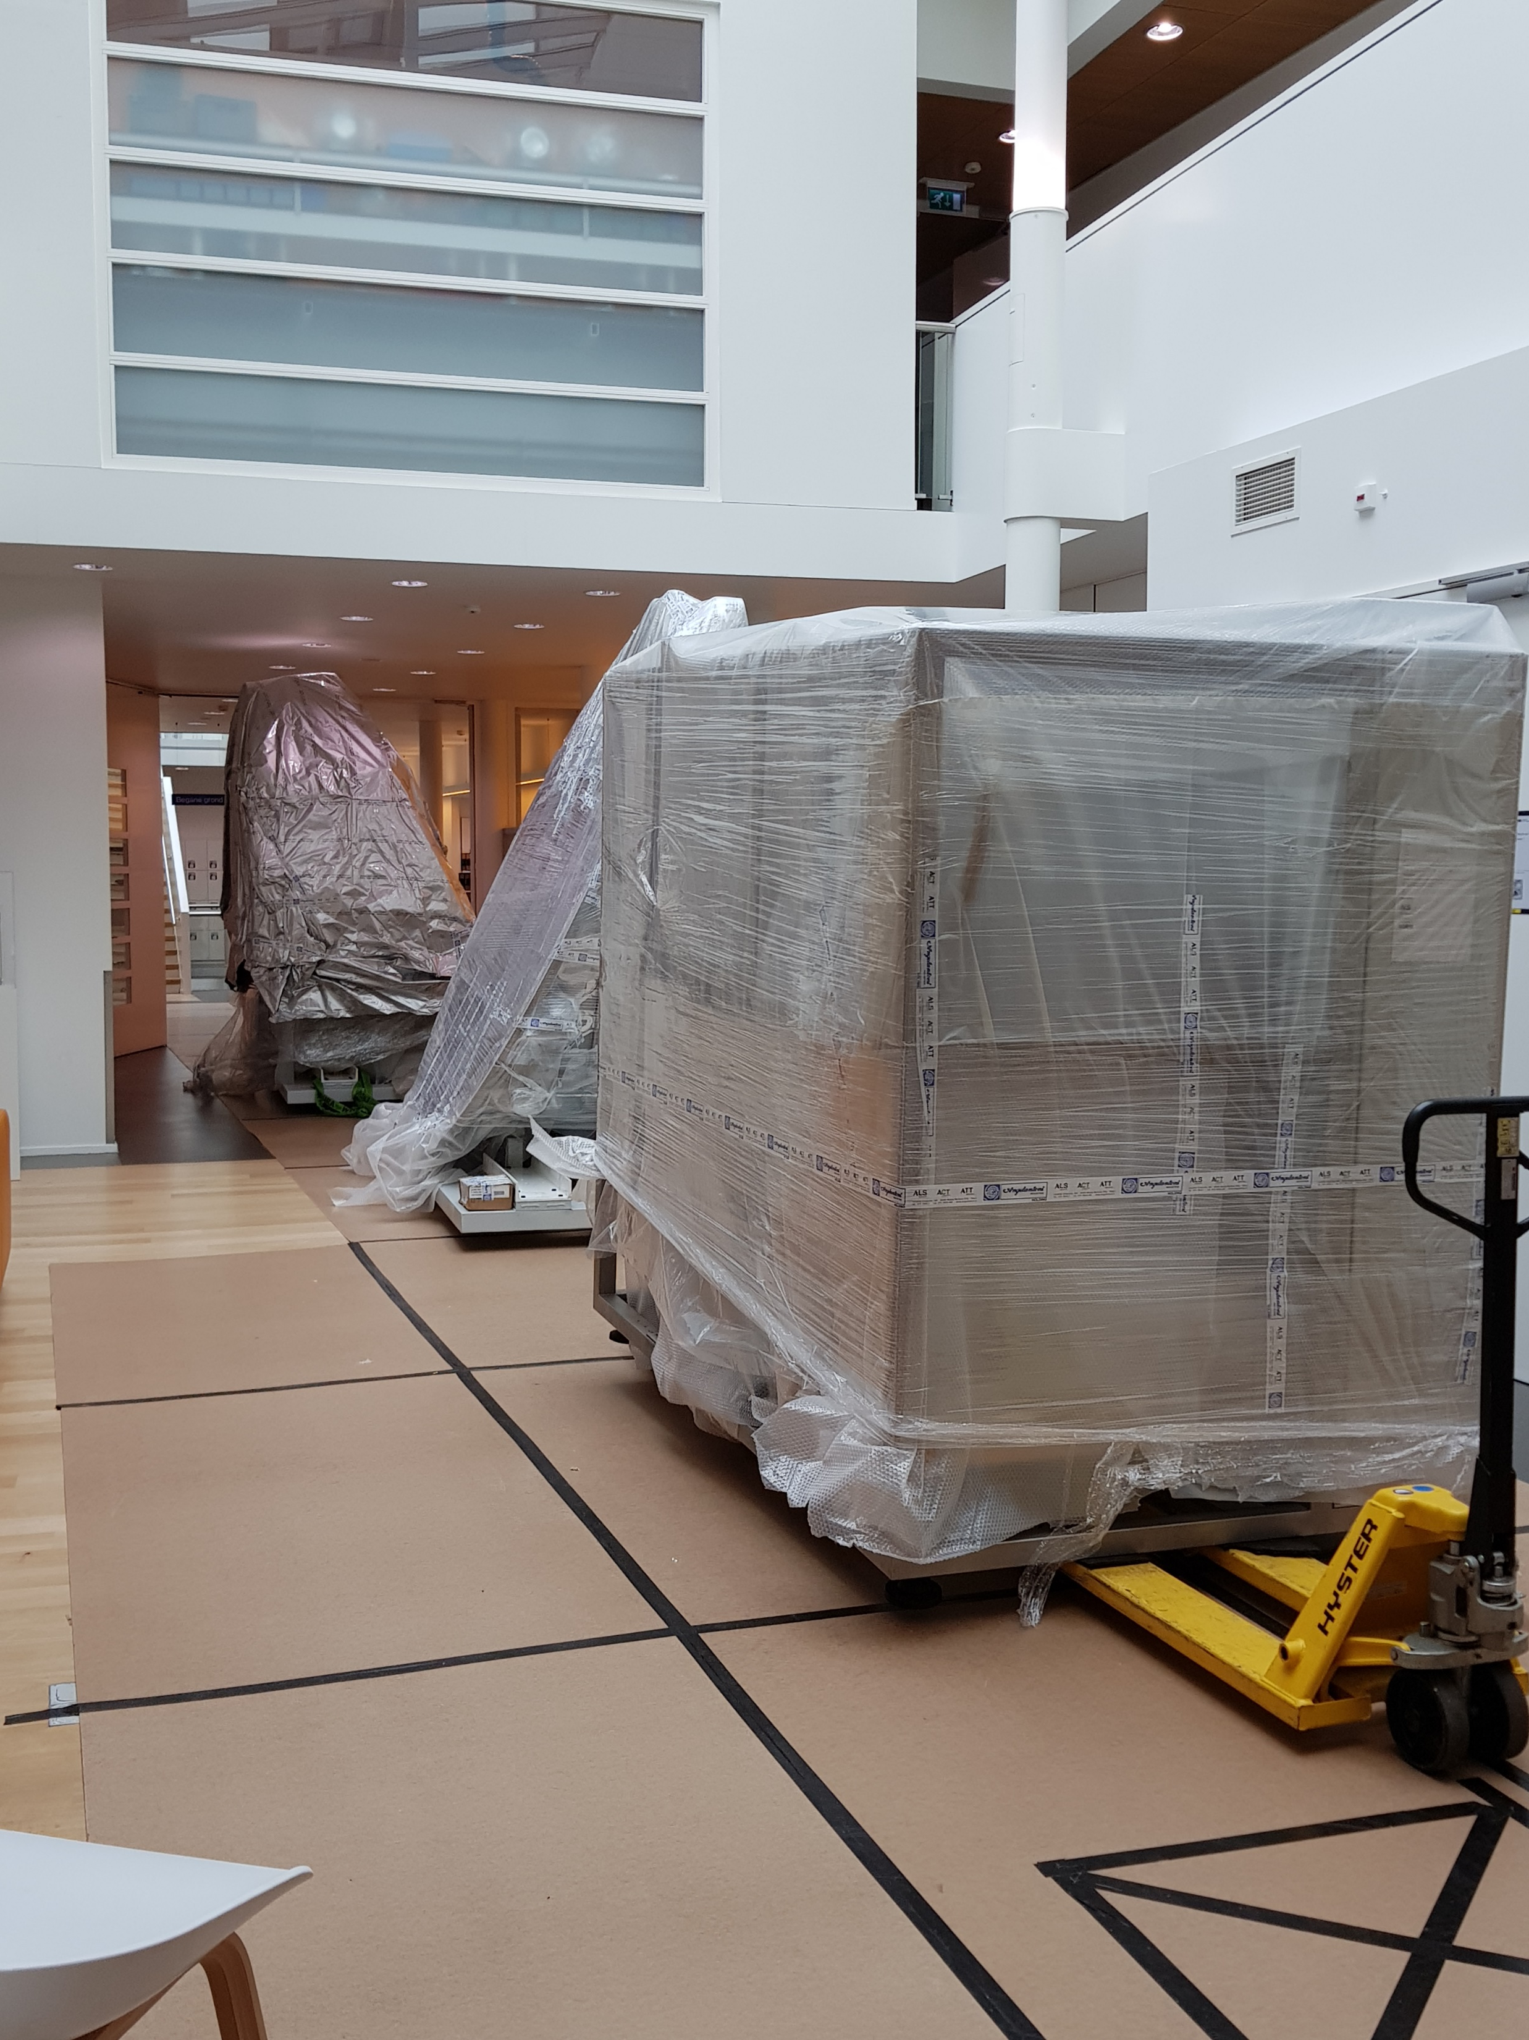
Transport machinekamer

Slide 25
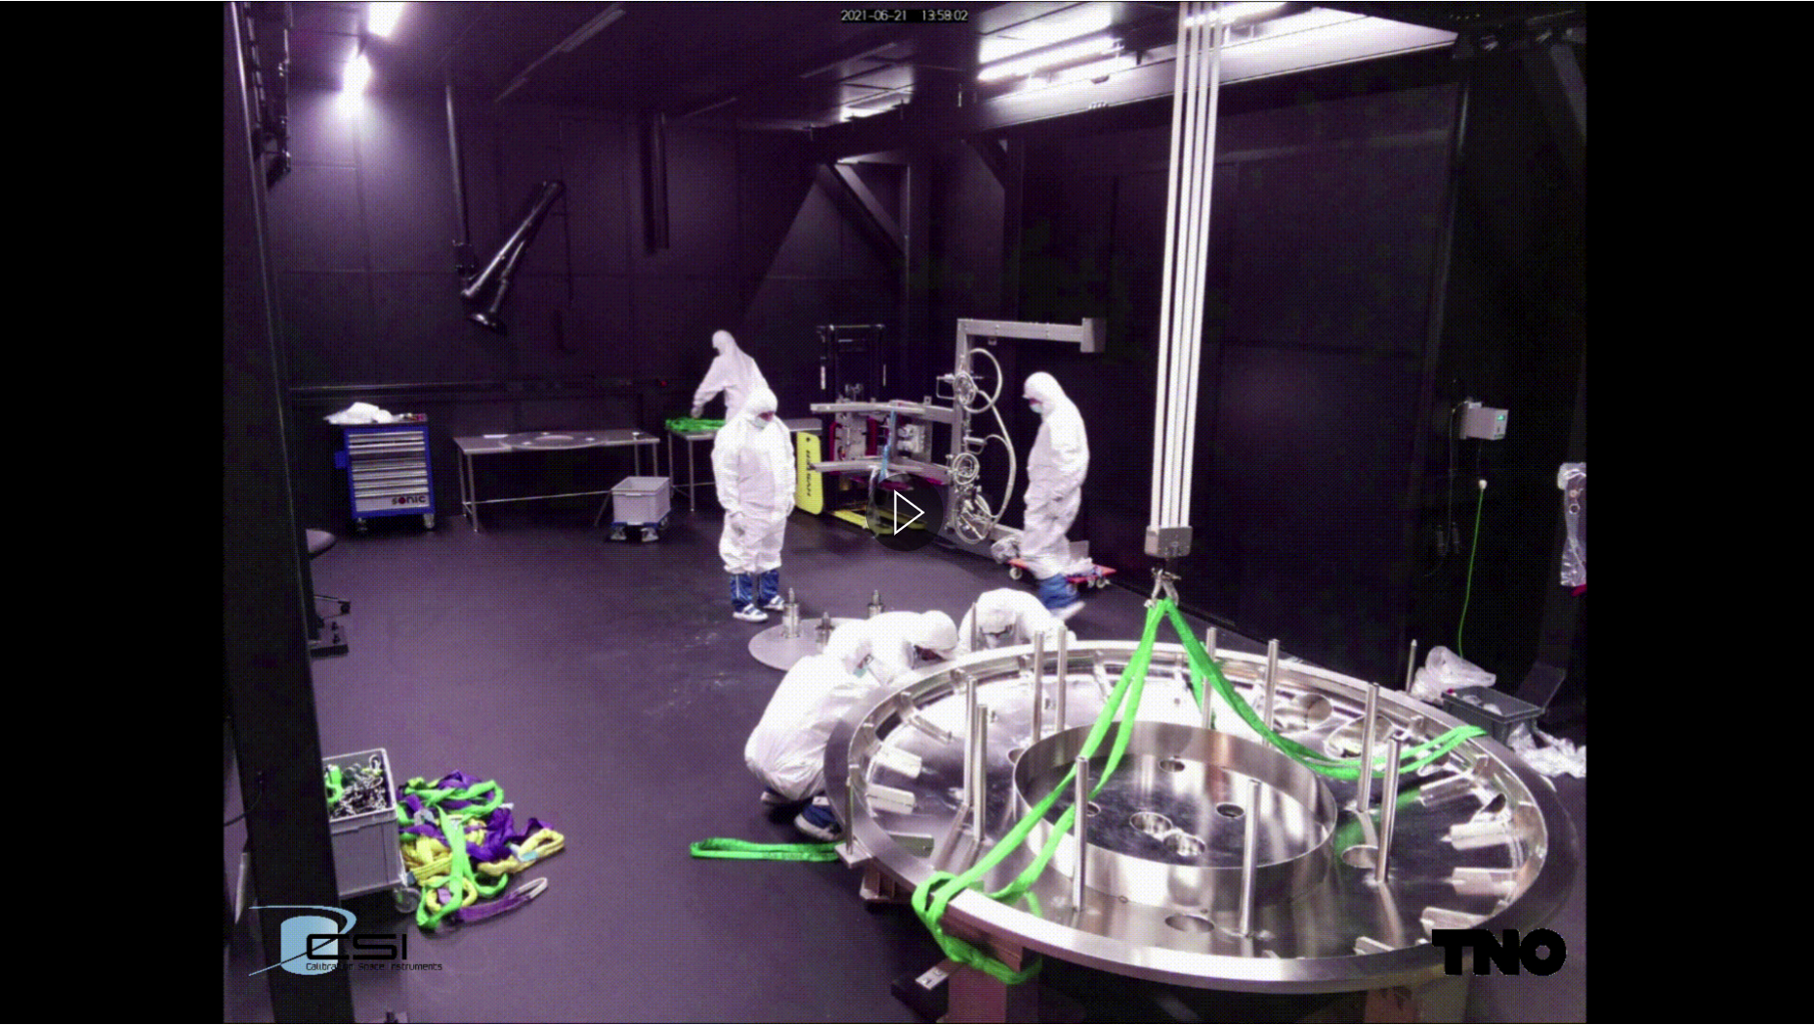
Assemblage vacuüm kamer

Slide 26
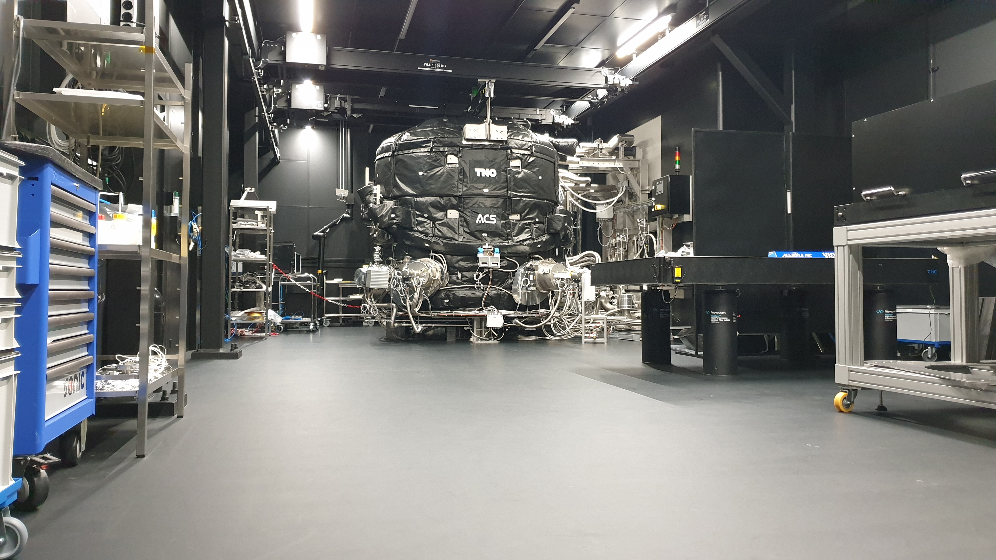
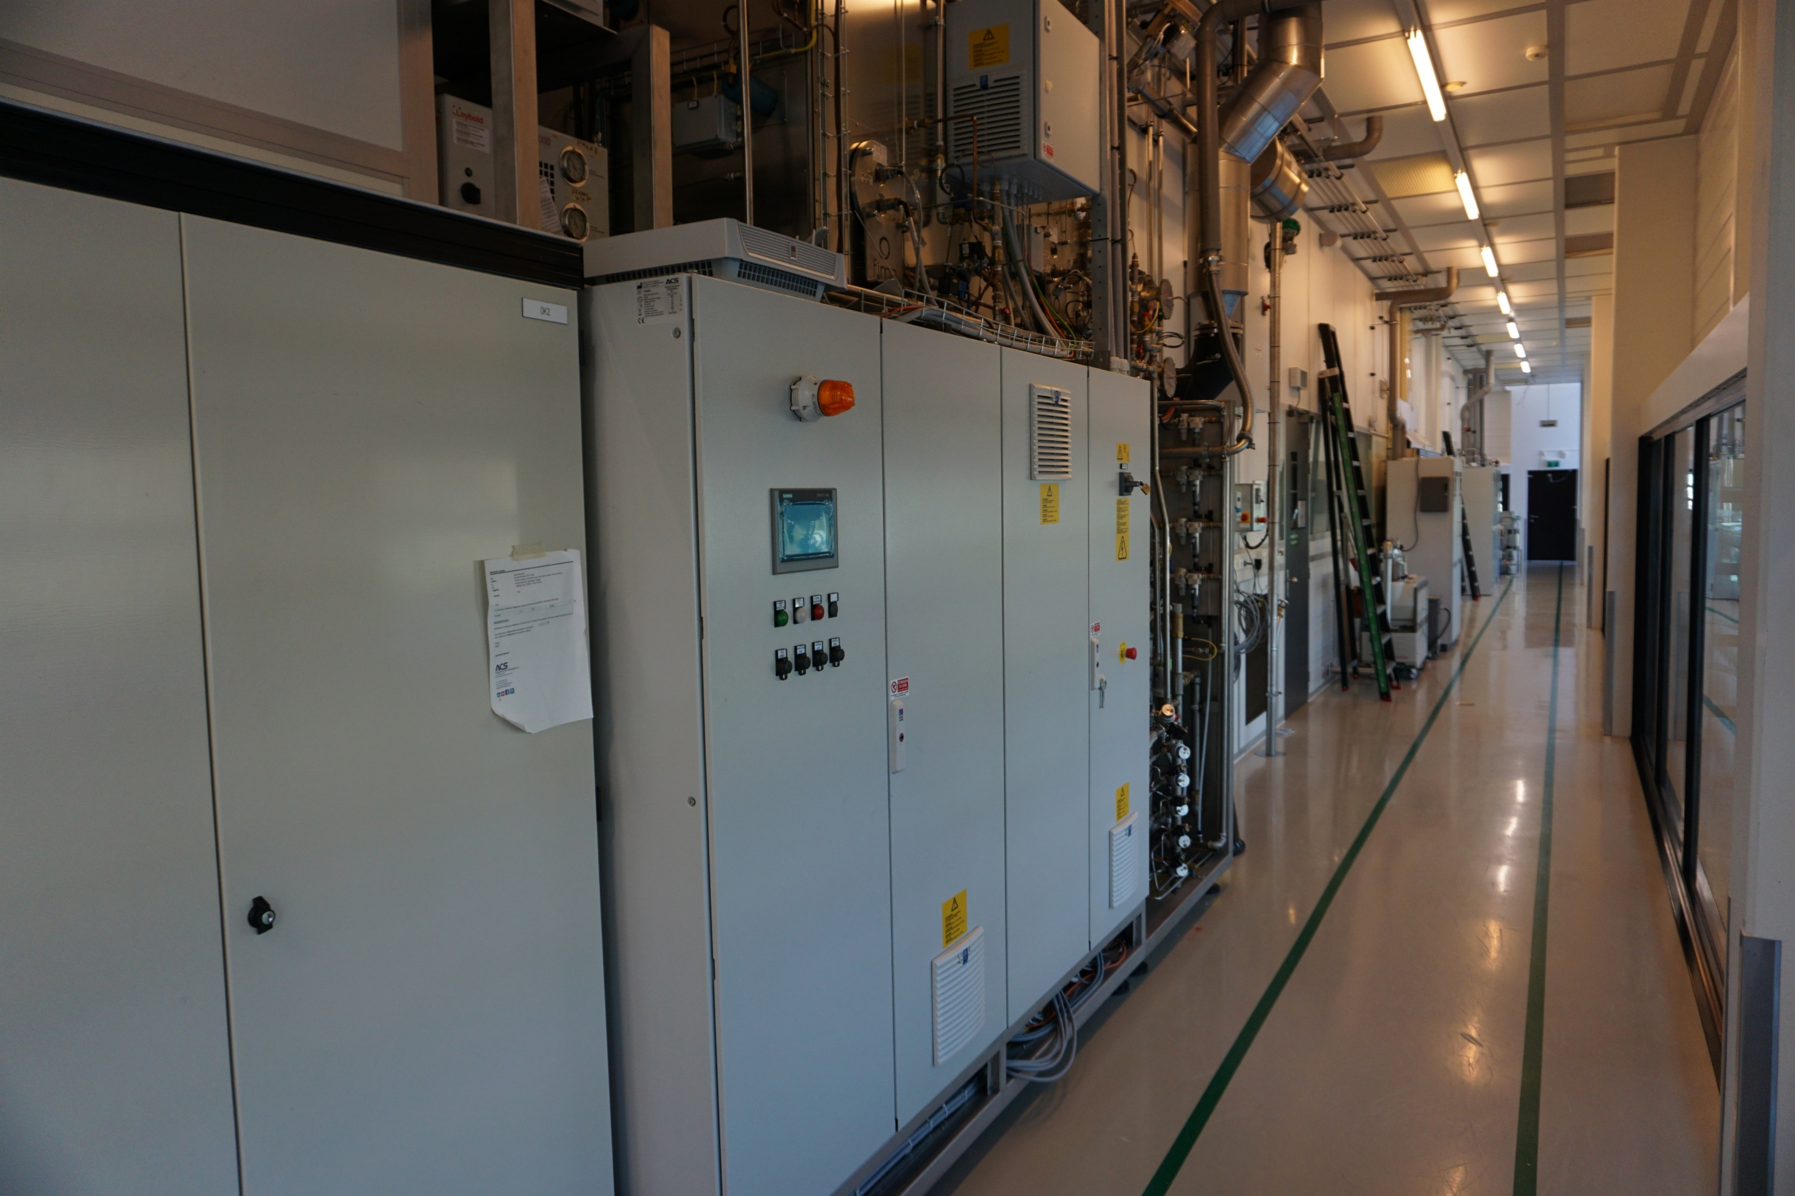

Slide 27
Architectuur CSI faciliteit
TVC
Verantwoordelijk voor de juiste druk en temperatuur tijdens kalibratie
Facilities
Manipulation system
Verantwoordelijk voor het zeer nauwkeurig bewegen van het instrument in 6 richtingen en rotaties
Optical stimuli
Verantwoordelijk voor het aanbieden van zeer goed bekende scenes en golflengte op het instrument
Control system
Centraal aansturing van al de CSI modules en centrale interface naar de instrument EGSE
Facilities
Cleanroom, bovenloopkraan, gas/water/elektriciteit, intranet etc.

Slide 28



Mechanisch manipulatie systeem
Aarde
Een aard observatie instrument kijkt zowel naar de aarde als naar de zon
Hoe groot het zichtveld is richting de aarde, en de zon heet de “Field of View (FoV)”
De volledige FoV’s van zowel de aarde als de zon moeten gekalibreerd worden
Dit kunnen behoorlijk grote hoeken zijn, daarom is er gekozen om deze hoeken met het instrument te maken
CSI doet dit met een hexapod op rotatietafel
Zon
Source: ESA

Slide 29



Mechanisch manipulatie systeem
Hexapod op rotatie tafel in vacuüm
Maximaal toegelaten instrument gewicht 300 kg
Rotatie tafel:
  Voor de grote Instrument rotaties: +/- 175°
Hexapod:
  Translatie en rotatie in 6 DOF
  Maximale tilt is >15°
Instrument “pointing” nauwkeurigheid: < 0.001°
  Onnauwkeurigheid; 14 meter (op aarde)

Slide 30



Thermisch beperkingen hexapod
TVC temperatuurbereik -80°C tot +100°C (uitstook temperatuur)
Hexapod gebruikstemperatuur +10° tot +50°C
Maximale temperatuurbereik van Hexapod +10°C tot +100°C

Slide 31


Test setup van thermische tent

Slide 32



conclusie
TVC en Hexapod zijn in de clean room van TNO
Integratie van het totale system (control, optische stimuli) is in de laatste fase
Voor de zomer is de CSI faciliteit klaar voor een uitgebreide proef campagne

Slide 33

Thank you for
Your time

